Slide 1
Ressourcen
der Erde
Kapitel 21
Die fossilen Energierohstoffe

Slide 2
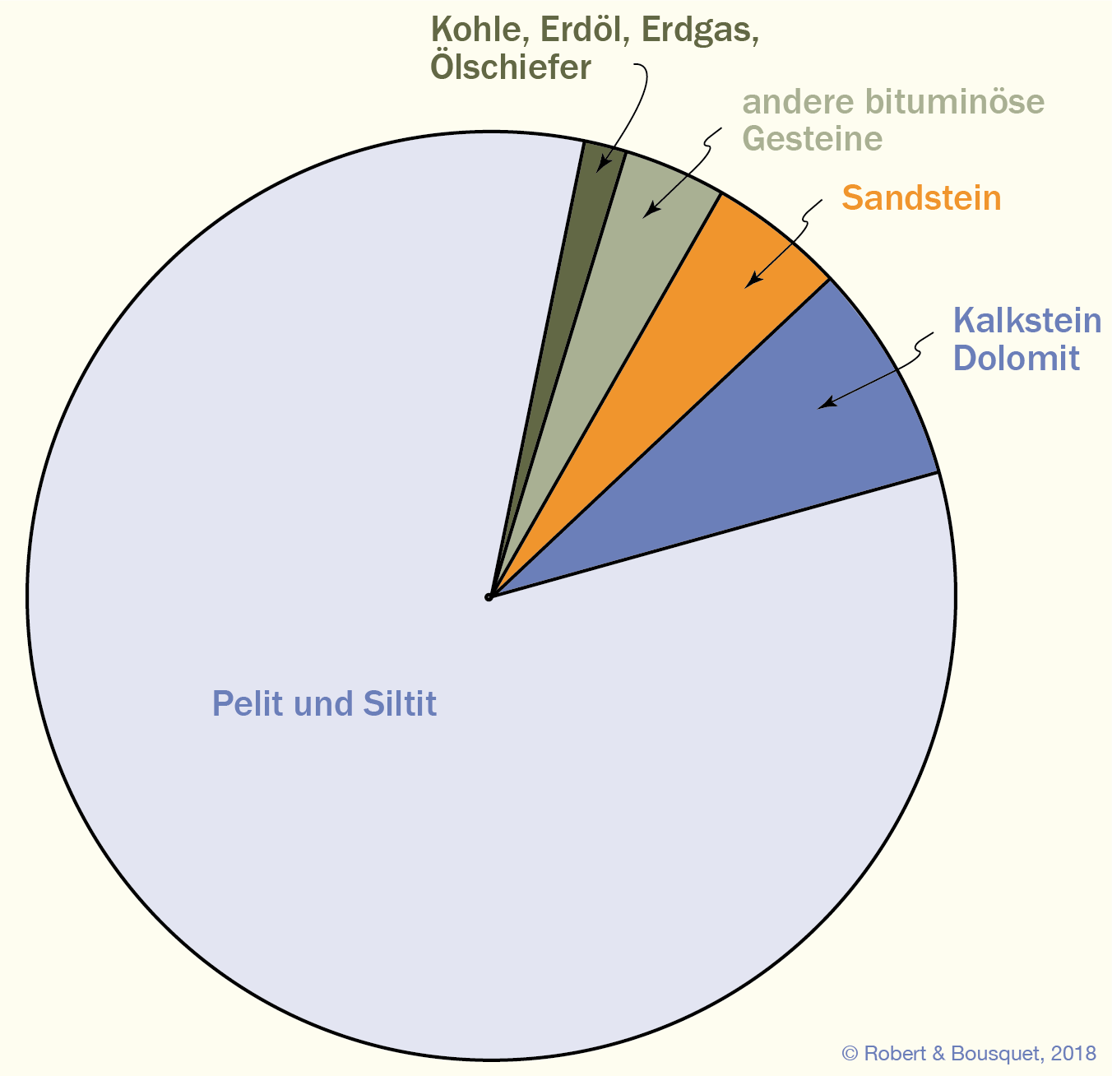
Abb. 21.1
Die Verteilung organischer Substanzen in Sedimenten. Die organische Substanz wird als Gesamtmasse an organischem Kohlenstoff ausgedrückt, ihre Menge daher unterschätzt. Die Kohlenwasserstoffe machen nur einen kleinen Teil aus. (Nach Barnes et al. 1984)
Type to enter a caption.

Slide 3
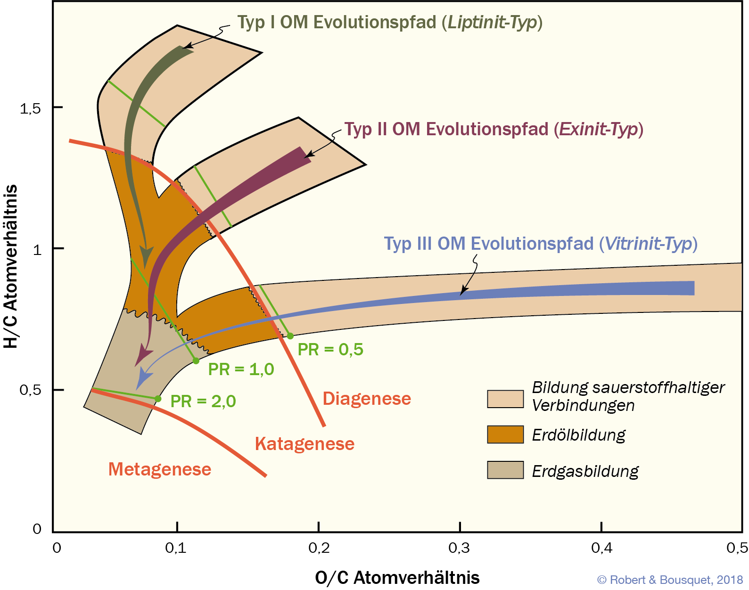
Abb. 21.2
Van-Krevelen- Diagramm mit den Entwicklungspfaden organischen Materials. Es basiert auf den relativen atomaren Gehalten an C, H und O während der Pyrolyse der Probe. Das Diagramm wurde von van Krevelen für die Untersuchung von Kohle entwickelt. Es lassen sich auch die bei der Pyrolyse verbrannten Substanzen ablesen. Grün markiert sind die Linien gleicher Vitrinitreflexion. Die drei Typen organischen Materials entsprechen den Kerogenen, die anfangs unterschiedlich sind und sich während der thermischen Reifung entlang der konvergierenden Entwicklungspfade entwickeln
Type to enter a caption.

Slide 4
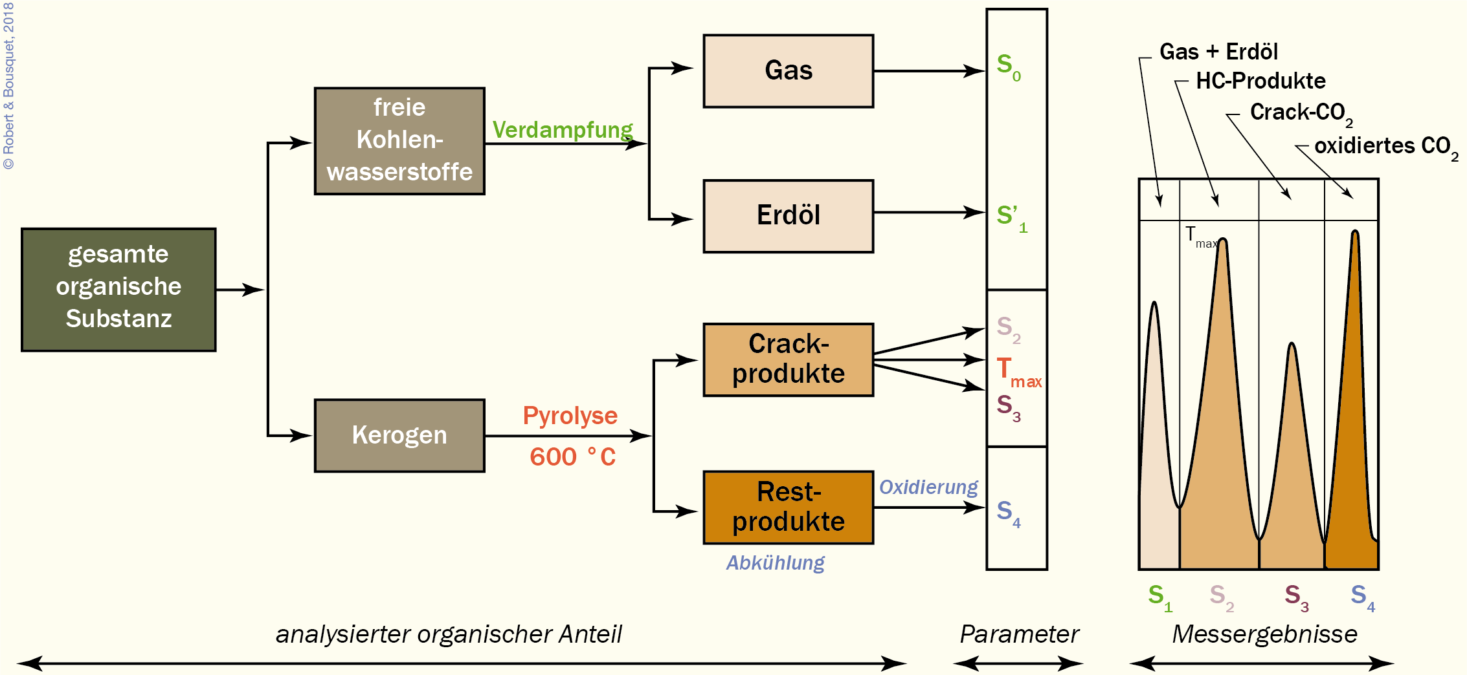
Abb. 21.2
Rock-Eval-Pyrolyse ermöglicht es, das Ölpotenzial eines Materials abzuschätzen, indem eine Probe durch Erhitzen auf einen Entwicklungsweg gebracht wird. Tmax ist die Temperatur, bei der während der Pyrolyse ein Maximum an Kohlenwasserstoffen abgegeben wird. Dieser Wert ist ein Maß für die thermische Reife der organischen Substanz
Type to enter a caption.

Slide 5
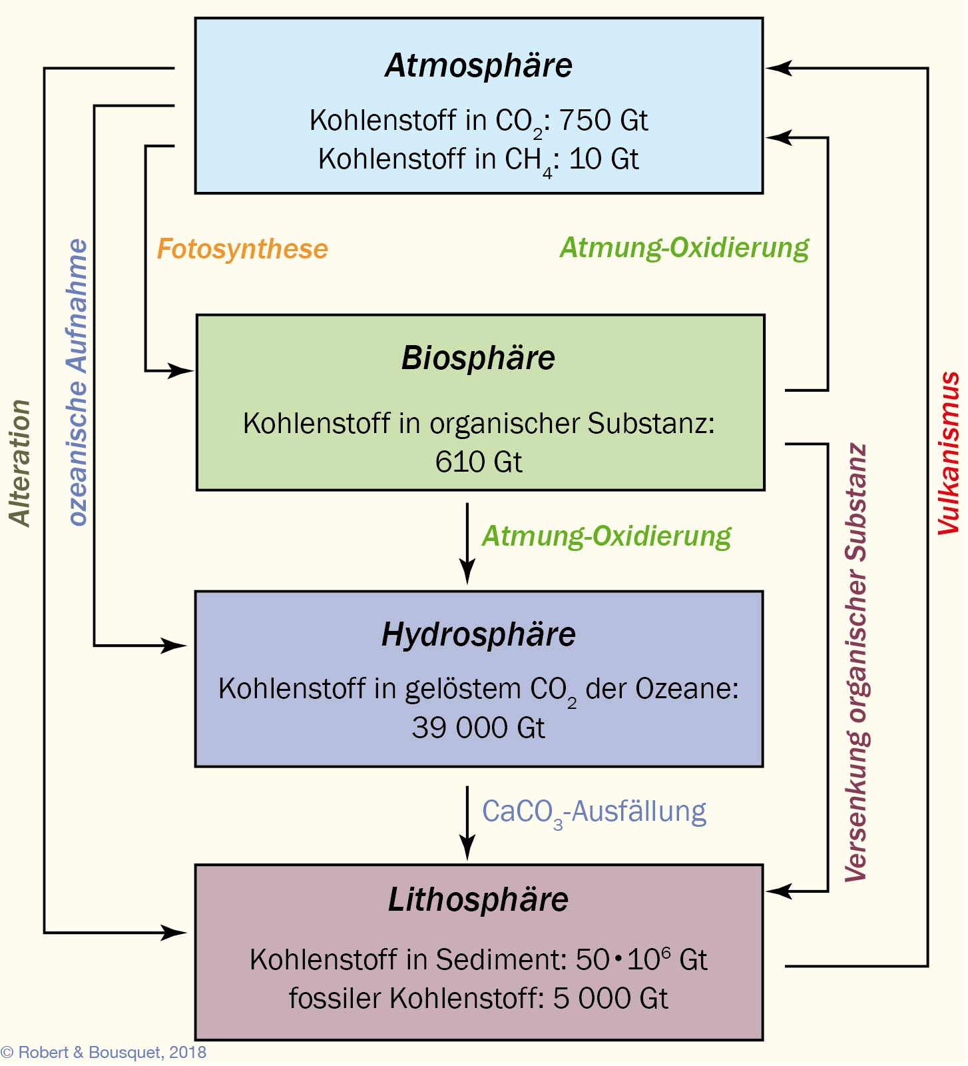
Abb. 21.4
Die wichtigsten Kohlenstoffreservoirs der Erde. Der auf den Menschen zurückgehende Kohlenstofffluss ist nicht gezeigt. siehe auch Abb. 12.26 und 13.8. Nach Siegenthaler und Sarmiento 1993; Berner und Berner 1996; Kump et al. 1999
Type to enter a caption.

Slide 6
Abb. 21.5
Wasserschichtung am Kontinentalrand (nach Biju-Duval 1999)
Type to enter a caption.

Slide 7
Abb. 21.6
Organisches Material mariner Herkunft ist am weitesten verbreitet. Die Abbildung zeigt die Bedingungen, die für Ablagerung und Erhaltung organischen Materials am besten geeignet sind (nach Tissot et al. 1979)
Type to enter a caption.

Slide 8
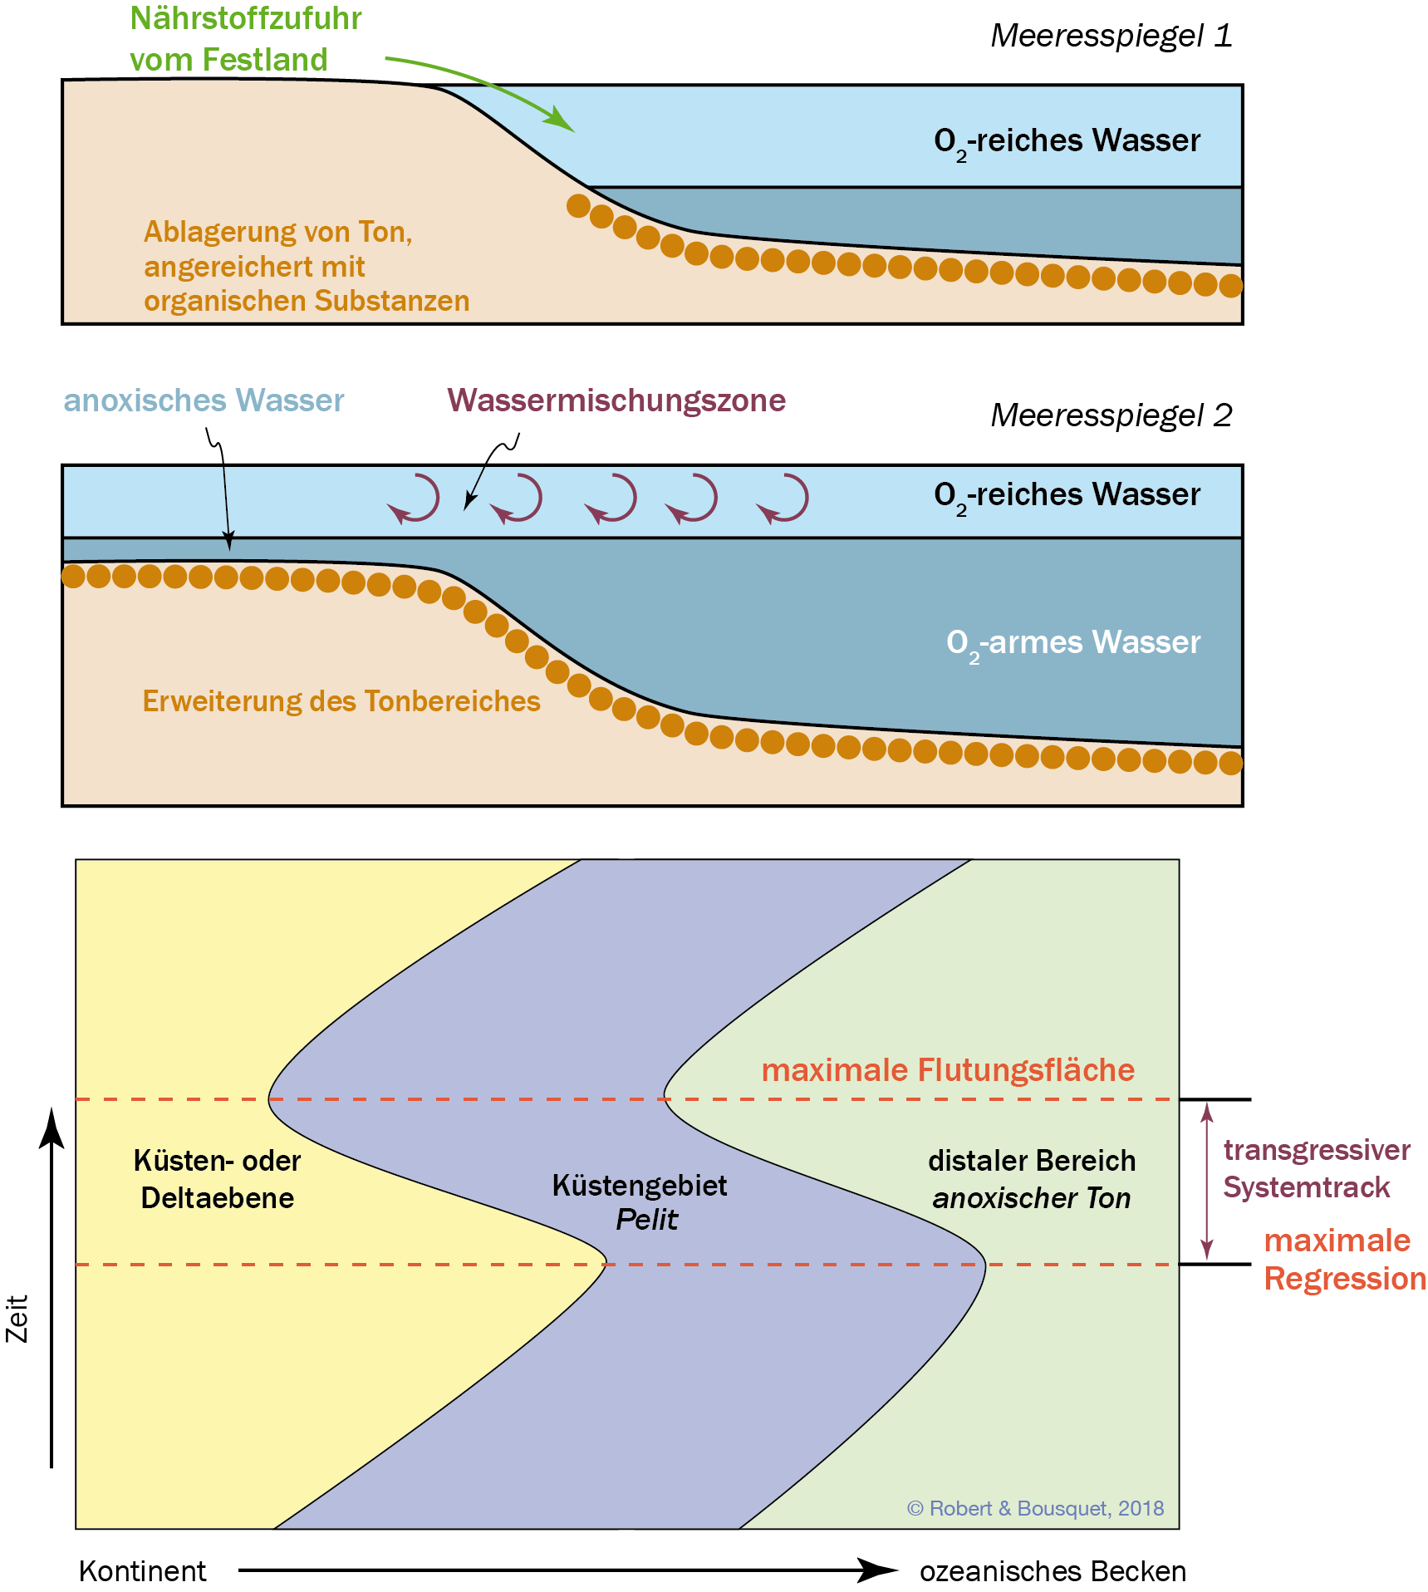
Abb. 21.7
Modell zur Entstehung von Muttergesteinen bei Transgression. Muttergestein mit einem hohen Gehalt an organischem Material bildet sich in der distalen Fazies im Becken eines Epikontinentalmeeres, sowohl bei Transgression als auch bei Regression. Während der Transgression dehnt sich jedoch die an organischer Substanz reiche Fazies auf einen großen Teil des Kontinents aus (nach Emery und Myers 1996)
Type to enter a caption.

Slide 9
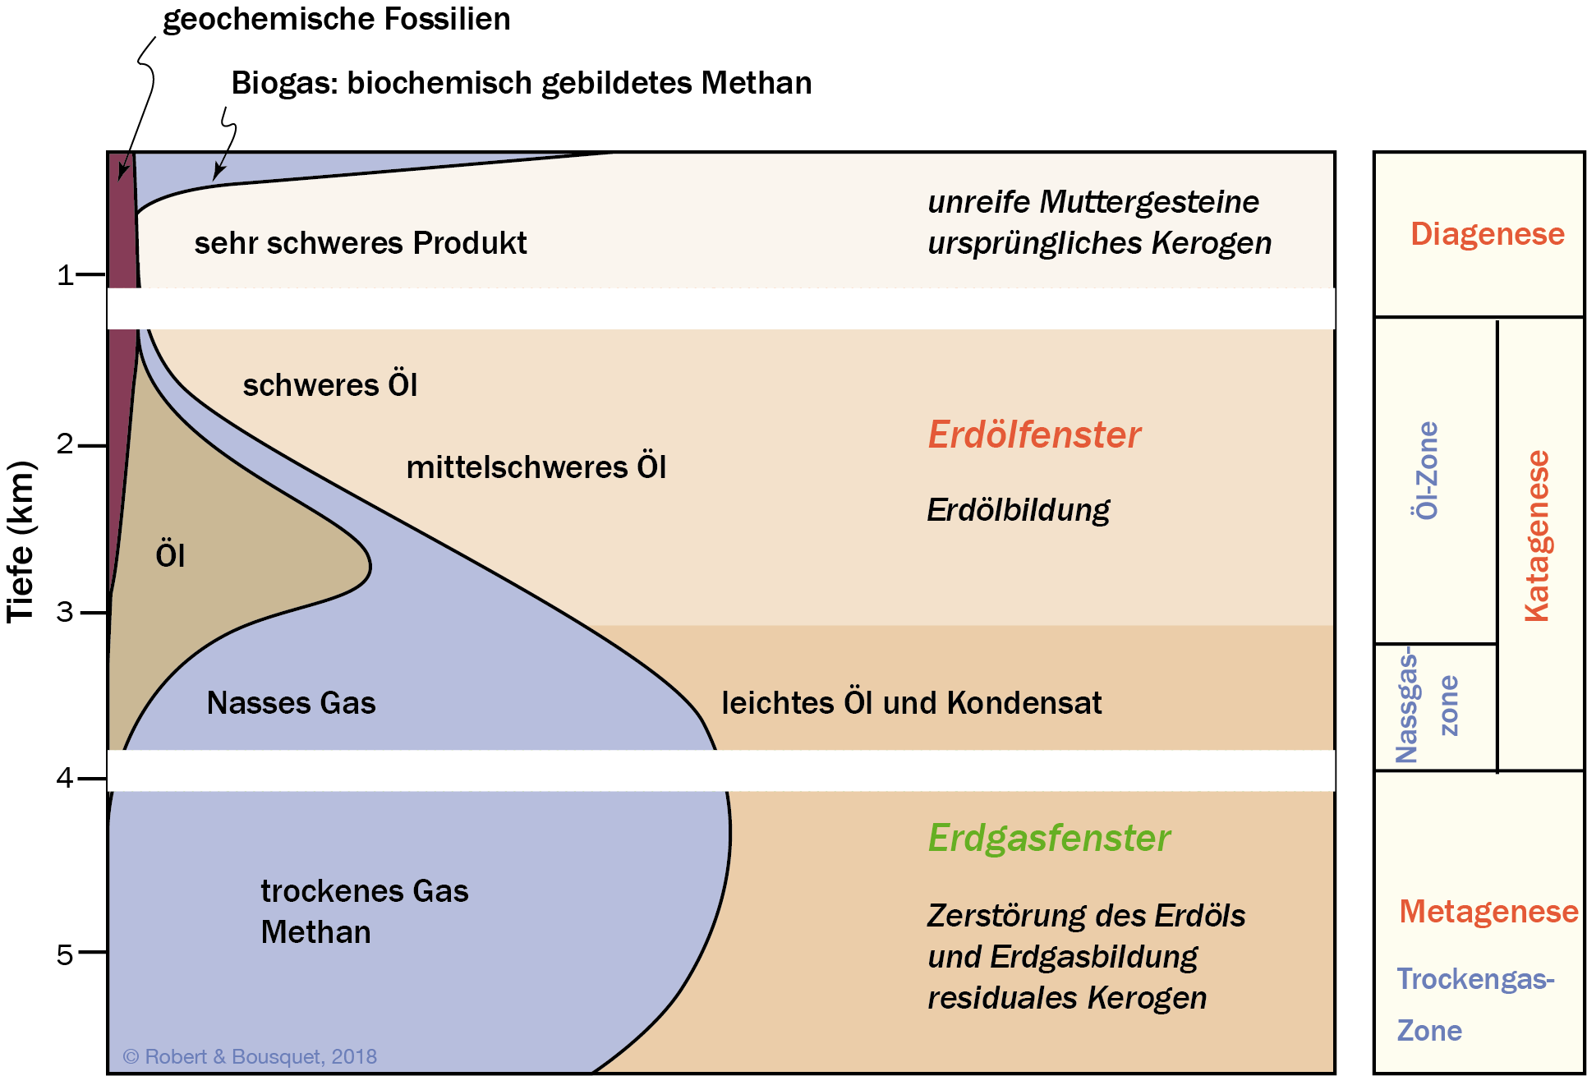
Type to enter a caption.
Abb. 21.8
Umwandlung organischer Materie im Sedimentprofil (nach Tissot und Welte 1978; Durand 1987)

Slide 10
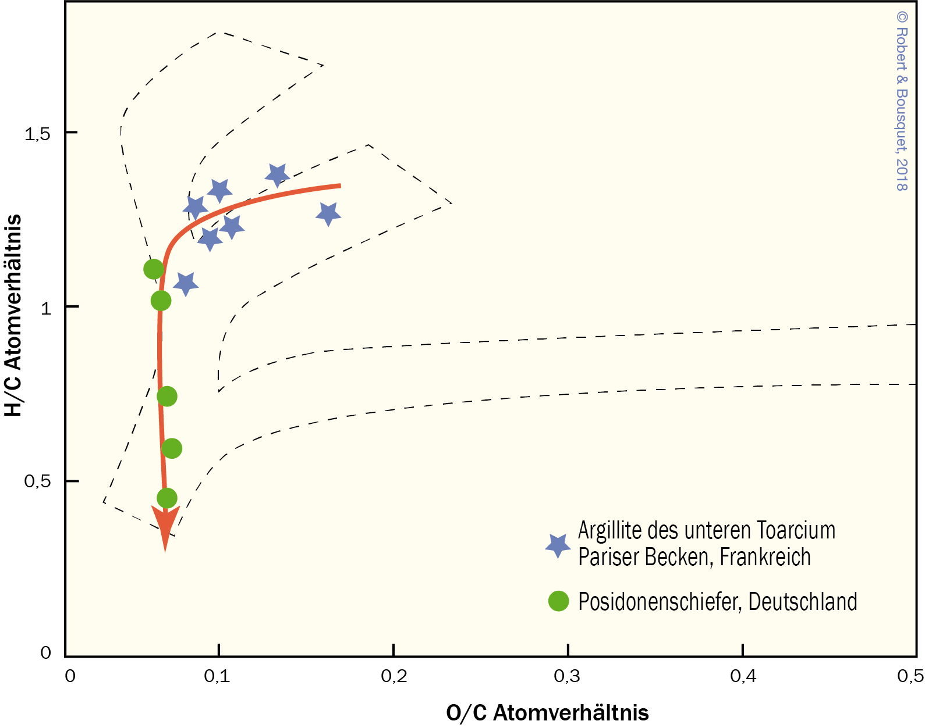
Abb. 21.9
Entwicklung der elementaren Zusammensetzung des Kerogens mit zunehmender Tiefe im unteren Toarcium des Pariser Beckens und in Deutschland
(nach Huc 1980)
Type to enter a caption.

Slide 11
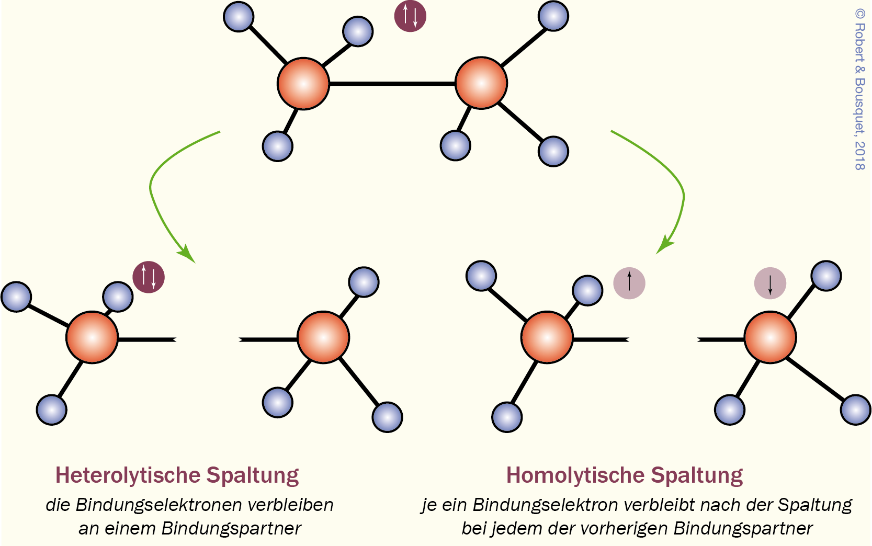
Abb. 21.10
Type to enter a caption.
Die Spaltung kovalenter Bindungen durch Cracking. Bei thermischem Cracking handelt es sich um eine homolytische Spaltung

Slide 12
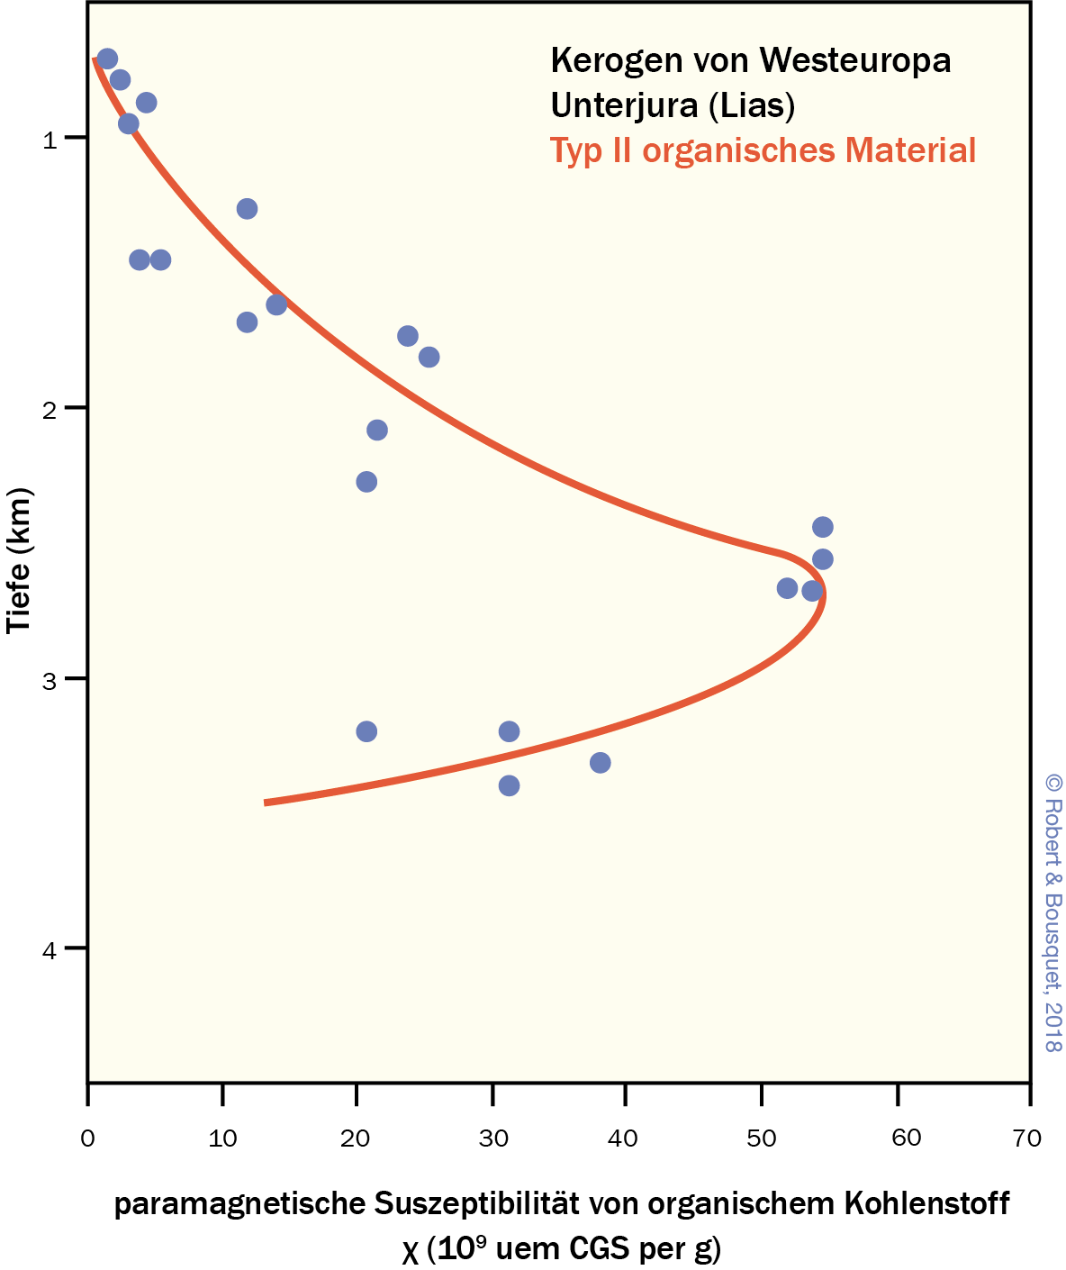
Abb. 21.11
Analyse des Kerogens durch Elektronenspinresonanz. Die Analyse misst die Mikrowellenabsorption einer Probe in einem Magnetfeld (und damit die Menge der freien Radikale). Die Menge der freien Radikale nimmt bis in etwa 2700 m Tiefe deutlich zu
(nach Marchand und Conard 1980)
Type to enter a caption.

Slide 13
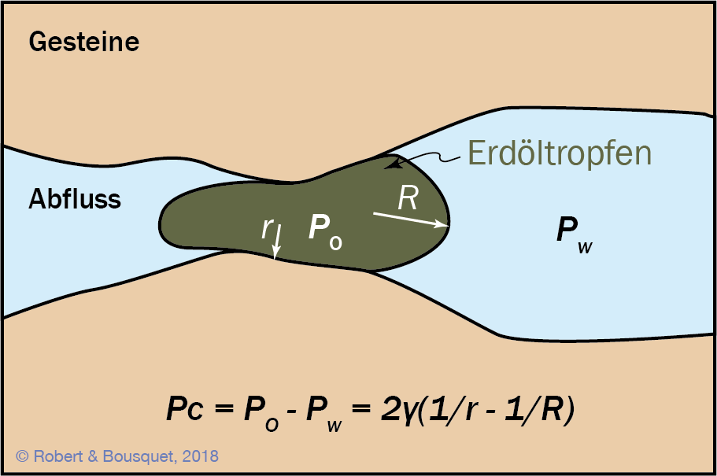
Type to enter a caption.
Abb. 21.12
Migration von Öl in den Poren. Der Kapillardruck (PC) ist gleich der Druckdifferenz zwischen Öl (PO) und Wasser (PW). Damit der Öltropfen den Engpass überwinden kann, muss der Injektionsdruck größer sein als der Kapillardruck, also PO > PW

Slide 14
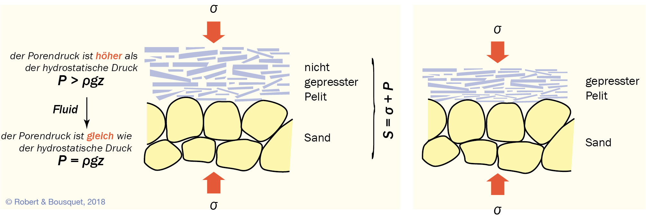
Abb. 21.13
Die unterschiedliche Kompaktion von Muttergestein und
einem benachbarten permeablen Sandstein erzeugt in den Poren einen Druckgradienten
Type to enter a caption.

Slide 15
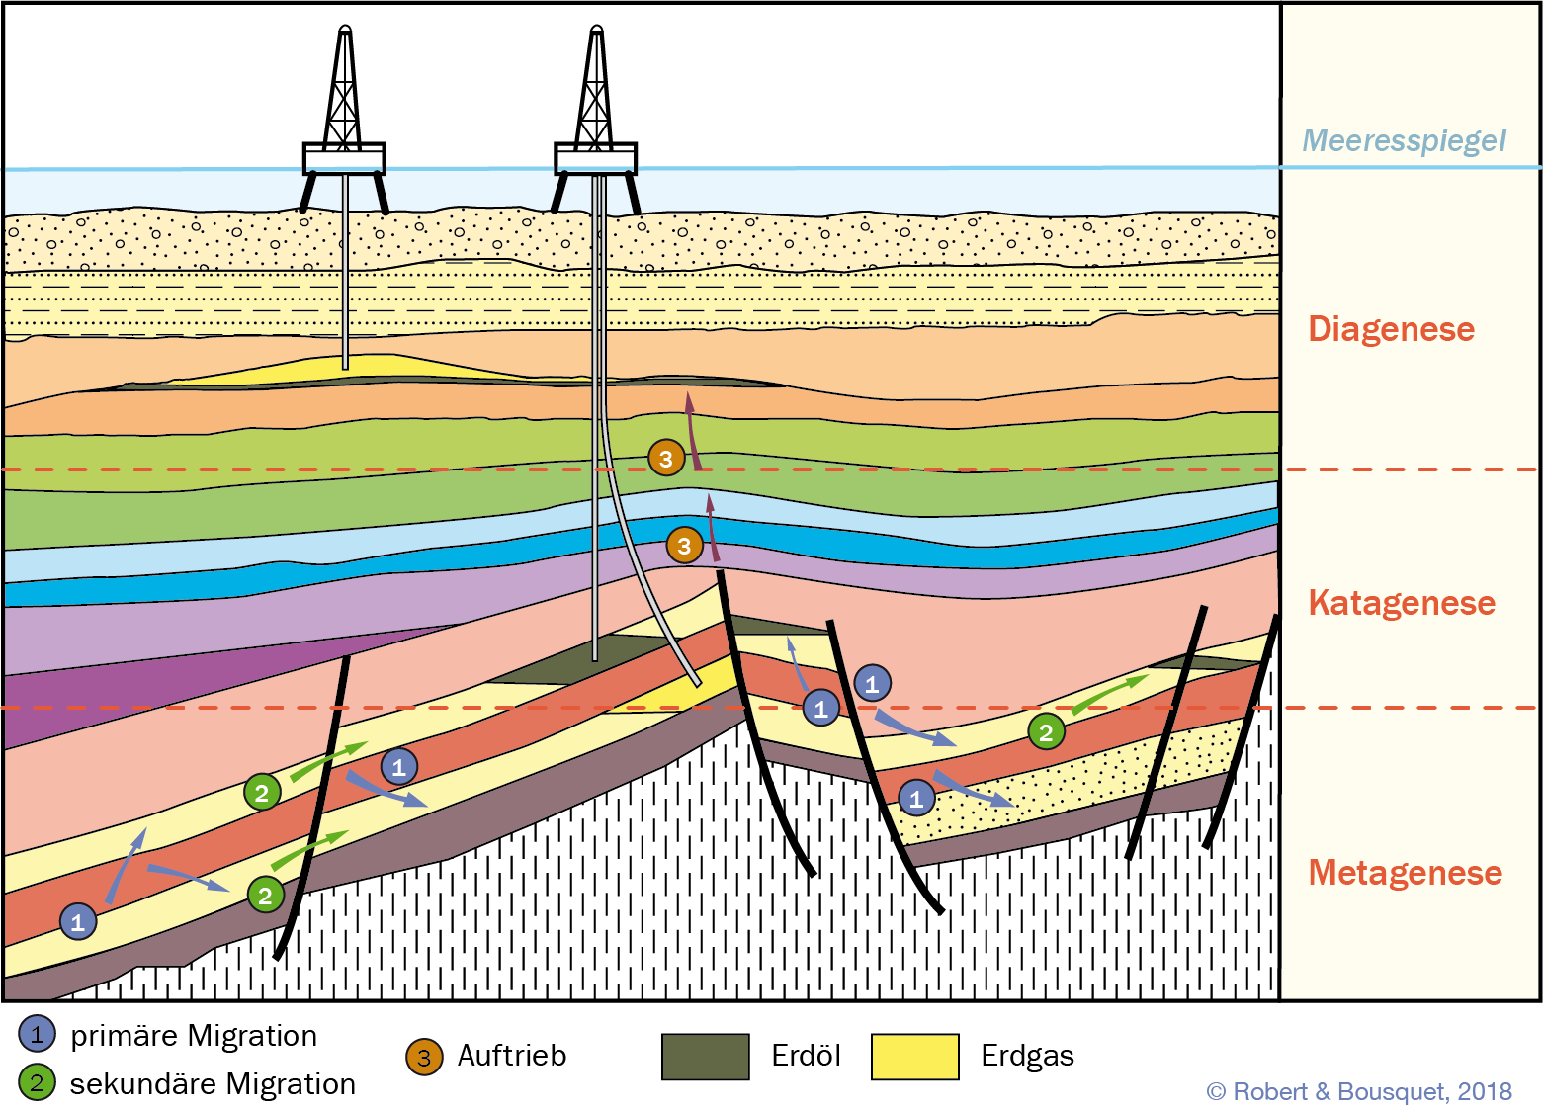
Type to enter a caption.
Abb. 21.14
Die wichtigsten Etappen bei der Migration der Kohlenwasserstoffe (nach Pelet 1985)

Slide 16
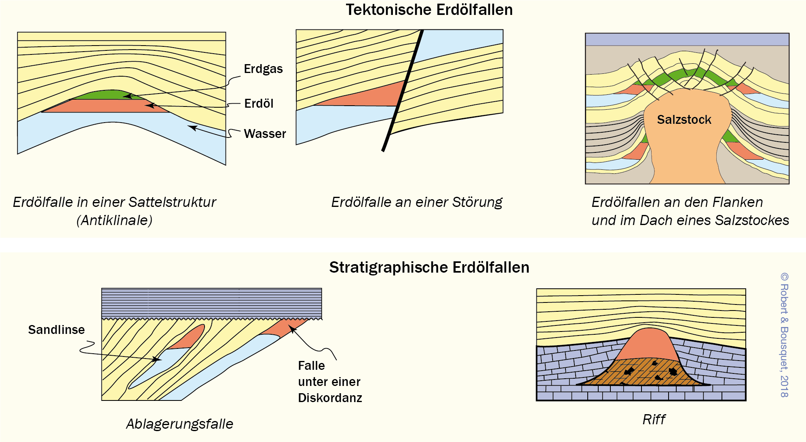
Abb. 21.15
Die wichtigsten Fallen für Kohlenwasserstoffe
Type to enter a caption.

Slide 17
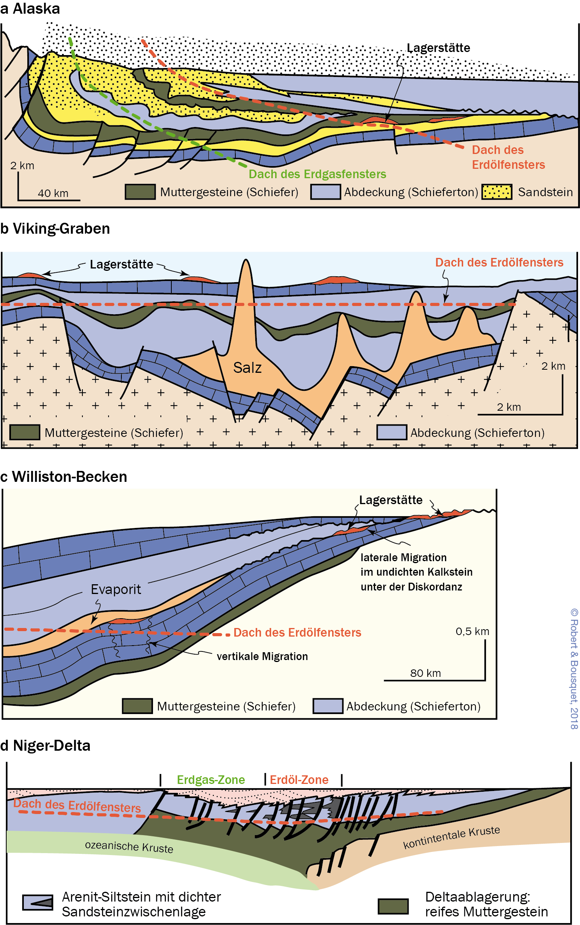
Abb. 21.16
Beispiele von ölhaltigen Becken:
a Alaska;
b Vicking-Graben;
c Williston-Becken;
d Niger-Delta
(nach Demaison und Huizinga 1991)
Type to enter a caption.

Slide 18
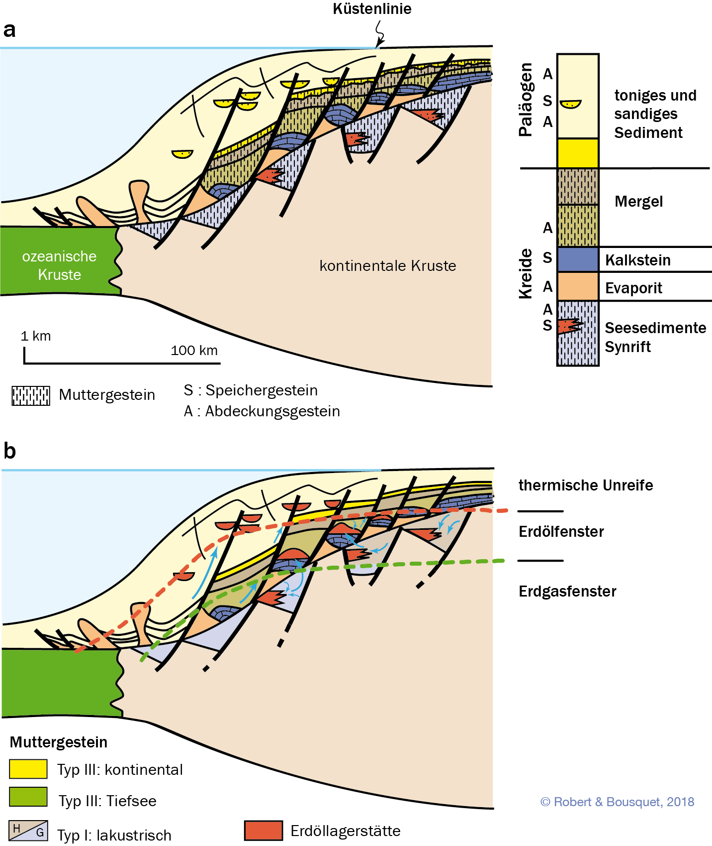
Abb. 21.17
Die Entstehung von Öl- und Gaslagerstätten am passiven Kontinentalrand von Afrika im Südatlantik.
a Vereinfachtes Profil des passiven südatlantischen Kontinentalrands, westlich von Gabun;
b Erdölfallen. Die Reifung des Erdöls (maturation) erfolgt im Erdölfenster, Störungen ermöglichen einen vertikalen Abfluss in san- dige Lehmschichten, wo
es in Sandlinsen, in Karbonatgestein oder in Synrift-Speichern aufgefangen wird. Die blauen Pfeile zeigen die Erdölmigration. Je nach geo- thermischem Gradienten sind die Spitzen der Erdgas- und Erdölfenster zur ozeanischen Kruste hin eingebogen (nach Huc 2003)
Type to enter a caption.

Slide 19
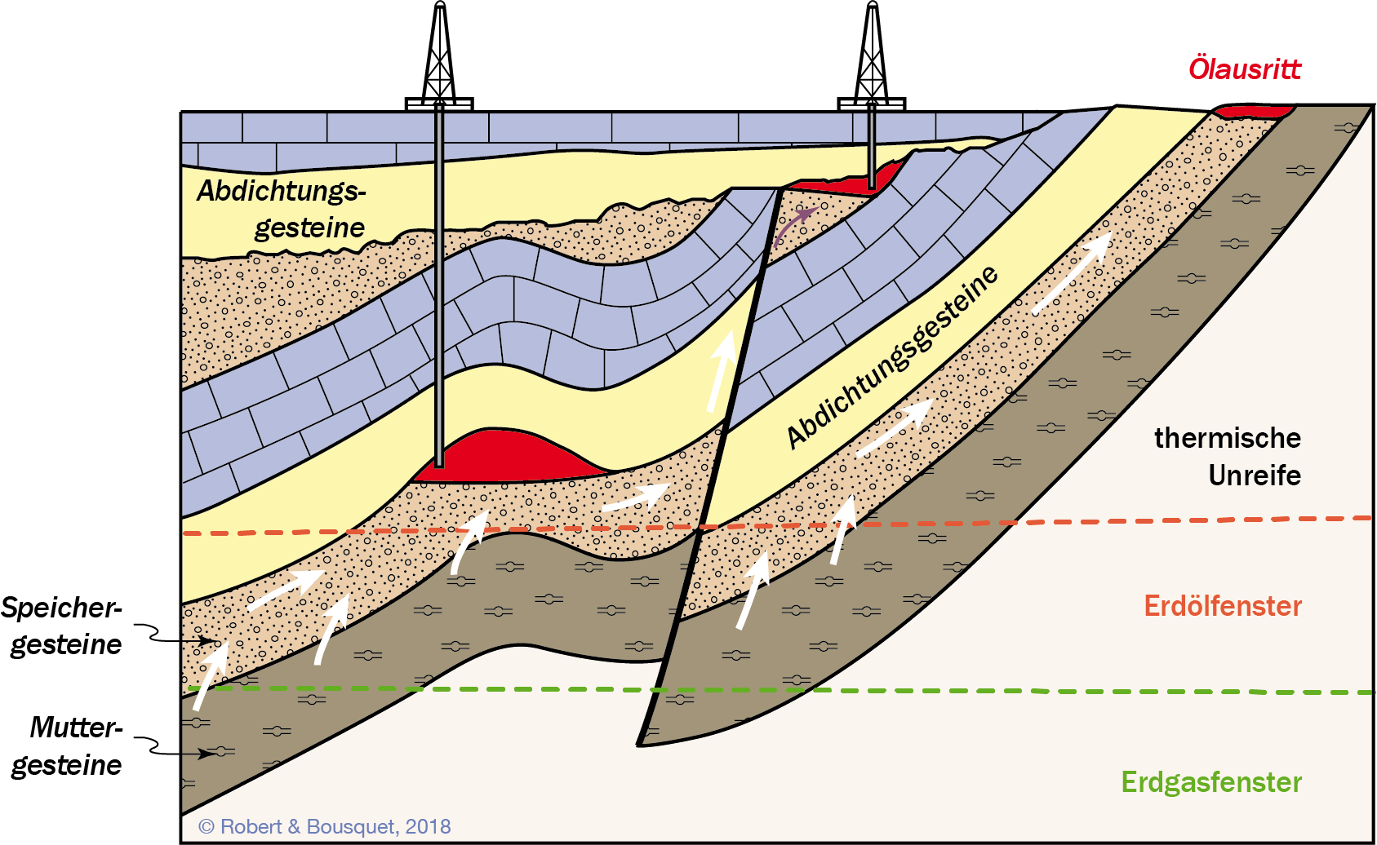
Abb. 21.18
Type to enter a caption.
Schematische Darstellung eines Ölsystems (petroleum system). Muttergestein, Speichergestein, Siegel, Falle und für die Entstehung und das Einfangen von Erdöl notwendige geologische Prozesse sind in dieser geologischen Umgebung vorhanden (nach Huc 2003)

Slide 20
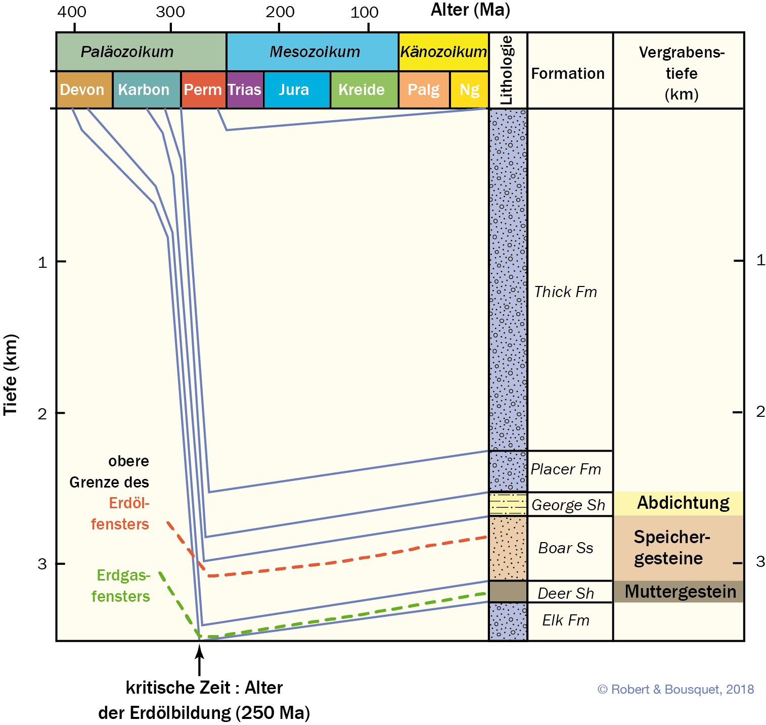
Abb. 21.19
Diagramm der Subsidenz und der kritischen Periode eines fiktiven Ölsystems. Die Entwicklung der verschiedenen Formationen mit der Tiefe ist gegen die Absenkung aufgetragen. Bei der sehr schnellen Subsidenz am Ende des Paläozoikums wird das Muttergestein unter einer mächtigen Sedimentserie (3000 m) begraben und dadurch während der kritischen Periode (250 Ma) in das Ölfenster gebracht. Die frühe Existenz einer Falle ist für die Entstehung einer Lagerstätte erforderlich (nach Magoon und Dow 1994)
Type to enter a caption.

Slide 21
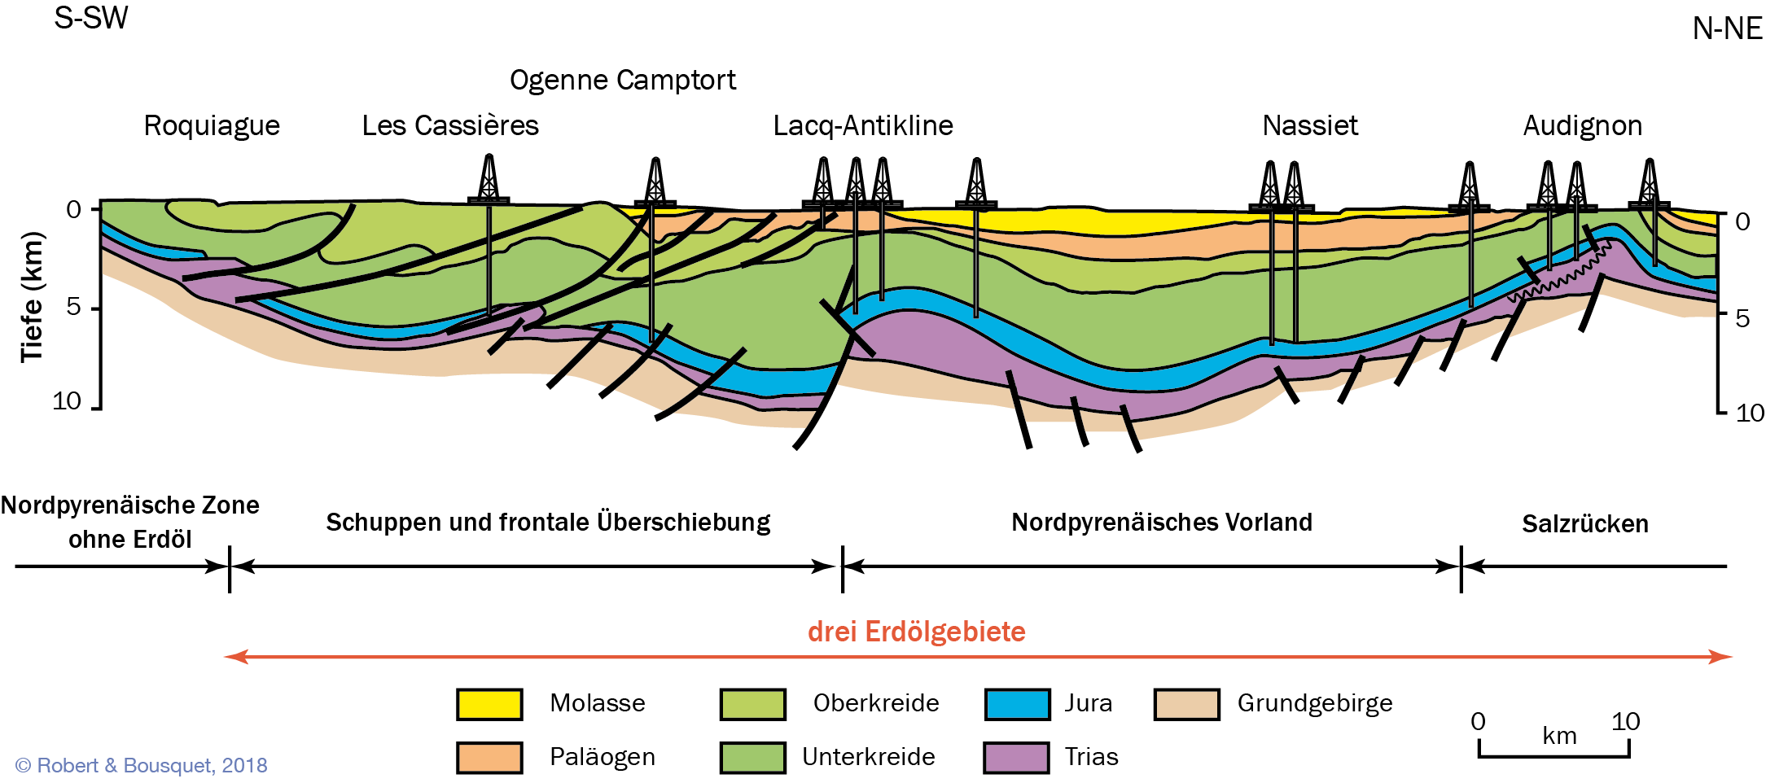
Abb. 21.20
Das Aquitanische Becken. Das Vorland nördlich der Pyrenäen ist ein ölhaltiges Becken der europäischen Größenklasse (2,1 Mrd. Barrel). Das Profil illustriert die Art der Fallen (nach Biteau et al. 2007)
Type to enter a caption.

Slide 22
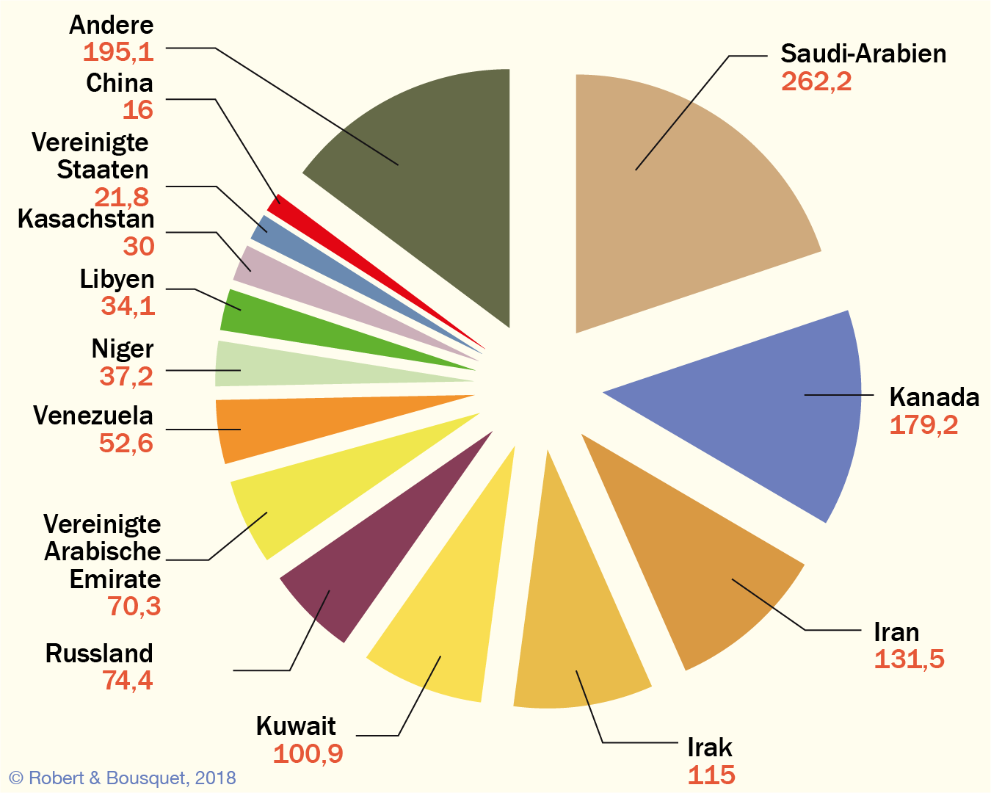
Abb. 21.21
Die nachgewiesenen Ölreserven am Ende des 20. Jahrhunderts (in Mrd. Barrel, Summe: 1320,3 Mrd. Barrel; US Energy Information Administration in Craig et al. 2011)
Type to enter a caption.

Slide 23
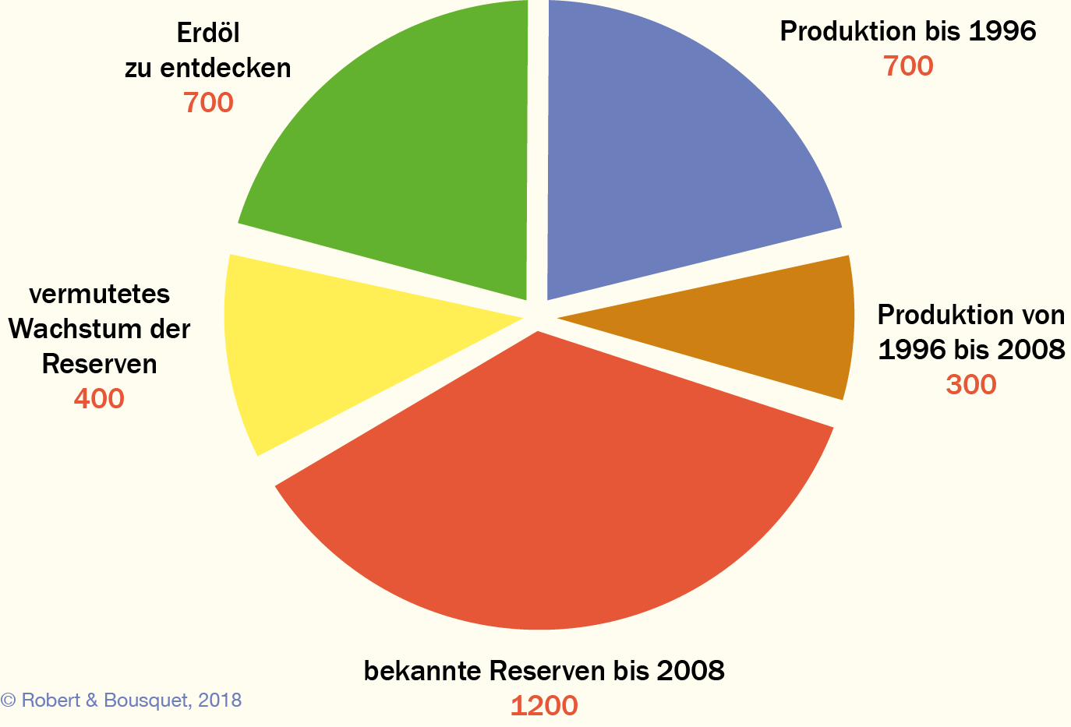
Abb. 21.22
Type to enter a caption.
Weltweit von 2008 an förderbare Ölressourcen (in Mrd Barrel; nach USGS 2008)

Slide 24
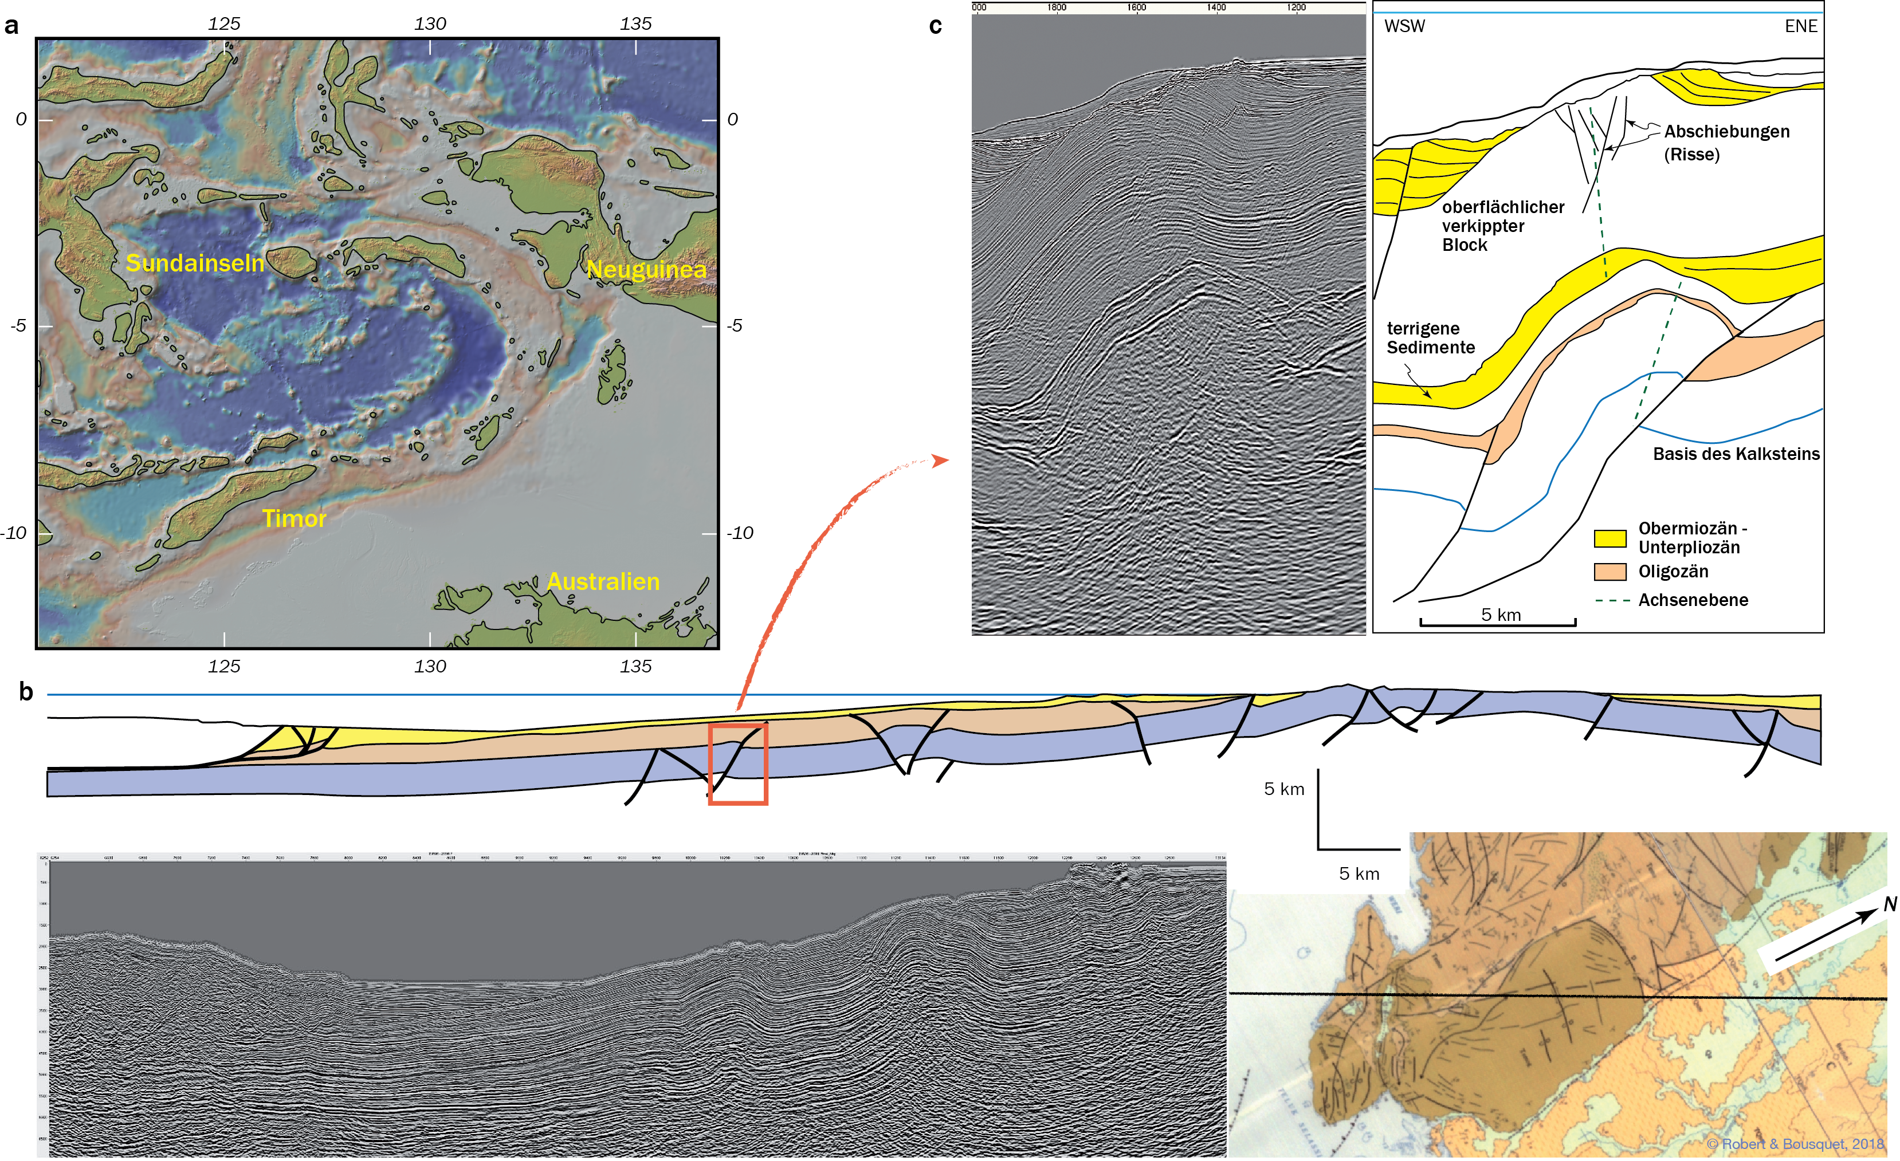
23Abb. 21.
Die Bandasee am Rand des Pazifiks: a geographische Lage (vgl. Abb. 11.11); b seismische Linie einer aktiven Plattengrenze; c durch Seismik wiedergegebenes Detail einer Falte über einer Rampe (Quelle: Total, interne Angaben)
Type to enter a caption.

Slide 25
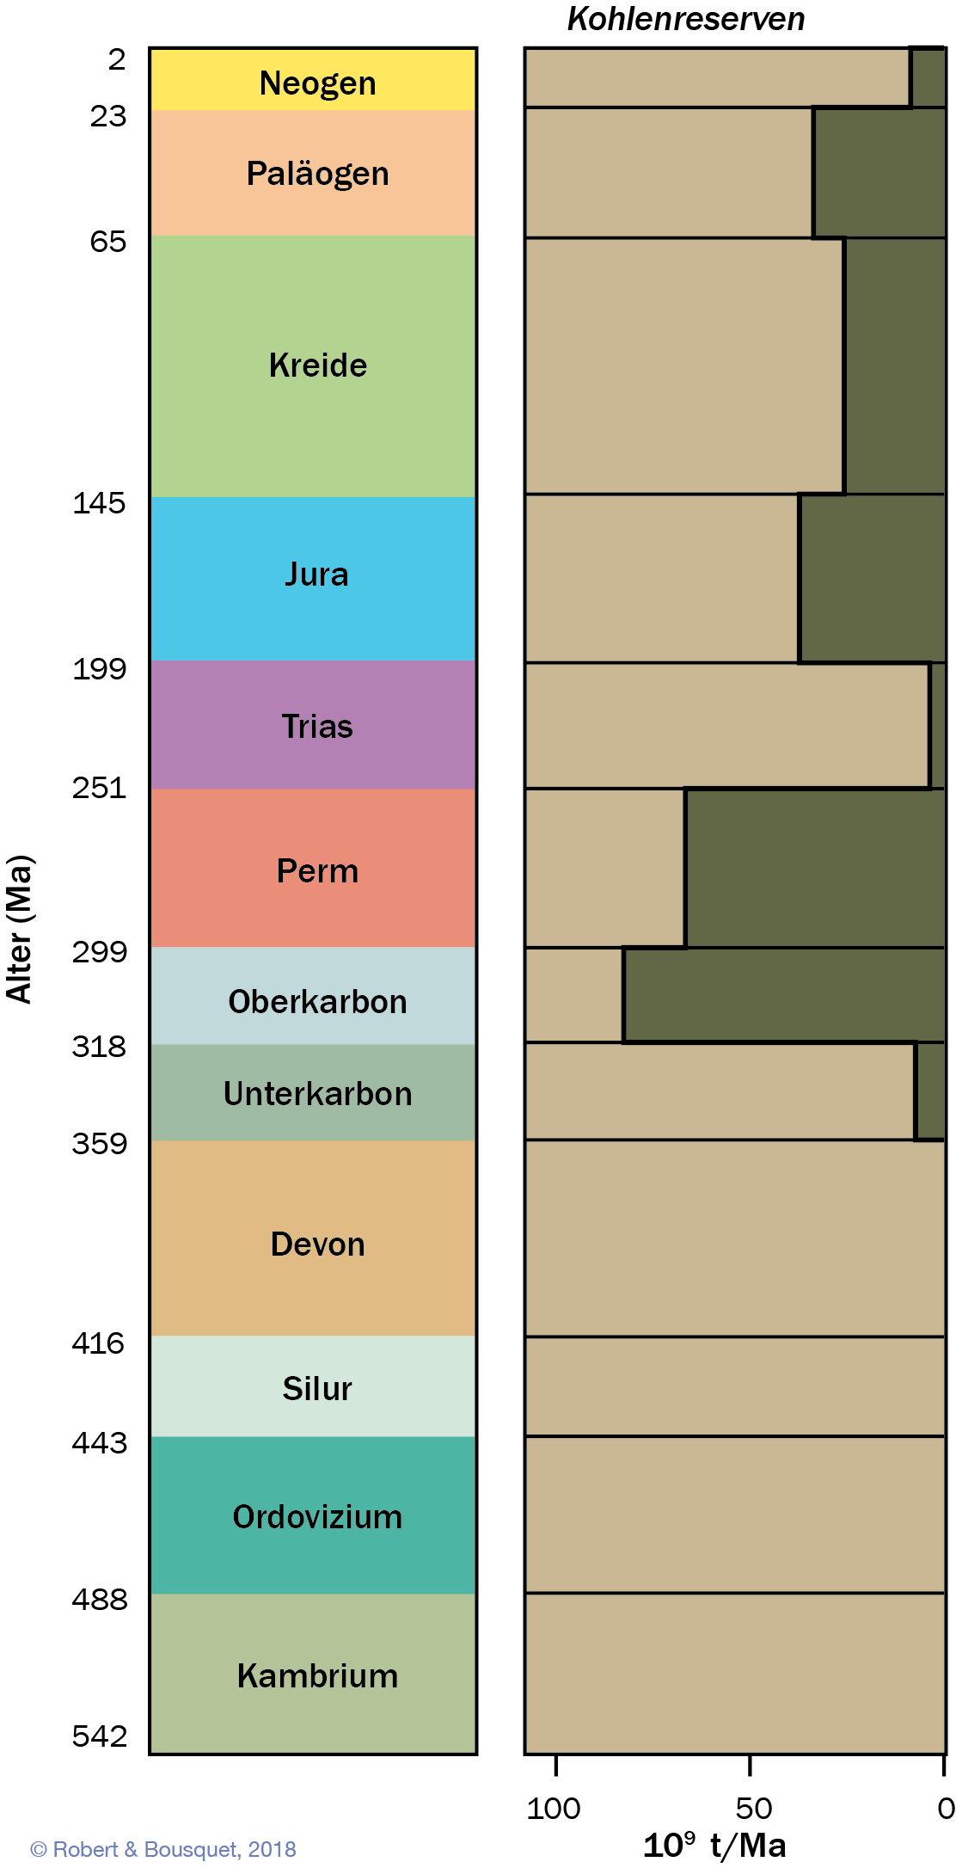
Abb. 21.24
Zeitliche Verteilung der Kohlenreserven (beziehungsweise deren Ablagerungsrate). Die rechte Spalte stellt die Akkumulation während der geologischen Zeitalter in Mio. Tonnen pro Mio. Jahren dar. Die annähernde Abwesenheit von Kohlen vor dem Devon liegt an der Abwesenheit von Landpflanzen. Das obere Karbon und das Perm sind die produktivsten Epochen (nach Demaison et al. 1977)
Type to enter a caption.

Slide 26
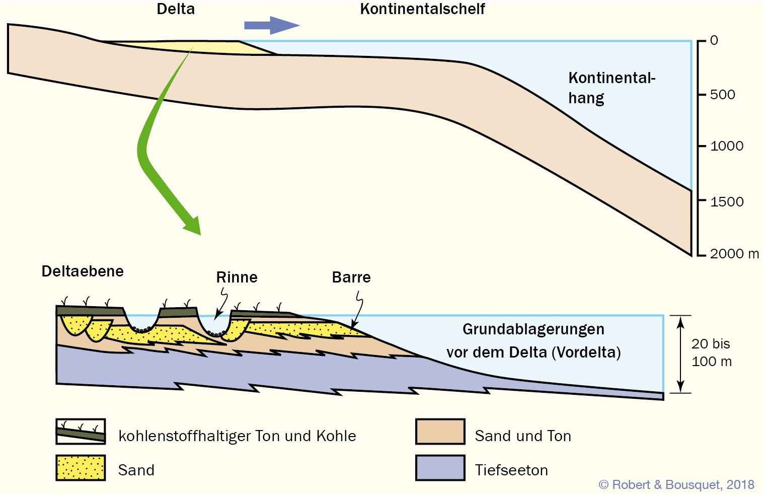
Abb. 21.25
Type to enter a caption.
Lage eines Deltas am Rand eines Kontinents und Detail der Deltaebene (nach Allen 1989)

Slide 27
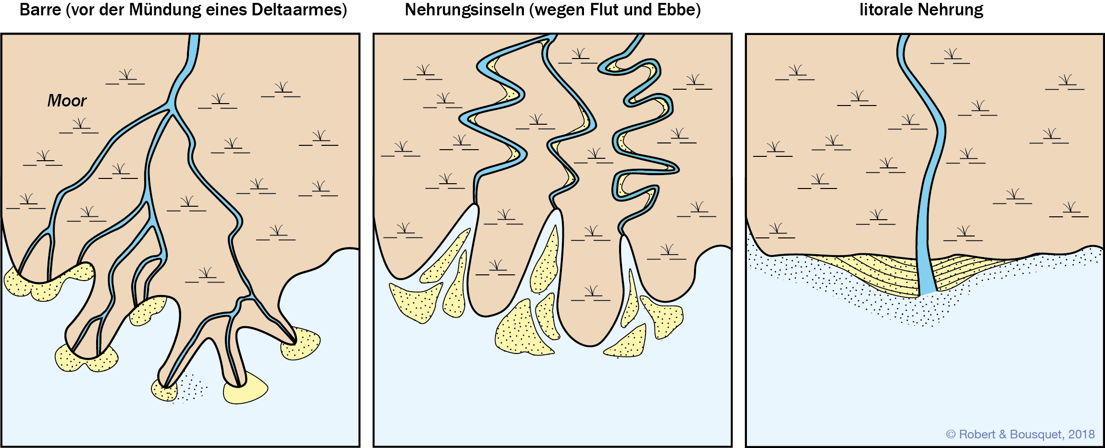
Abb. 21.26
Verschiedene Deltatypen:
a flussdominiert;
b gezeitendominiert;
c wellendominiert
Type to enter a caption.

Slide 28
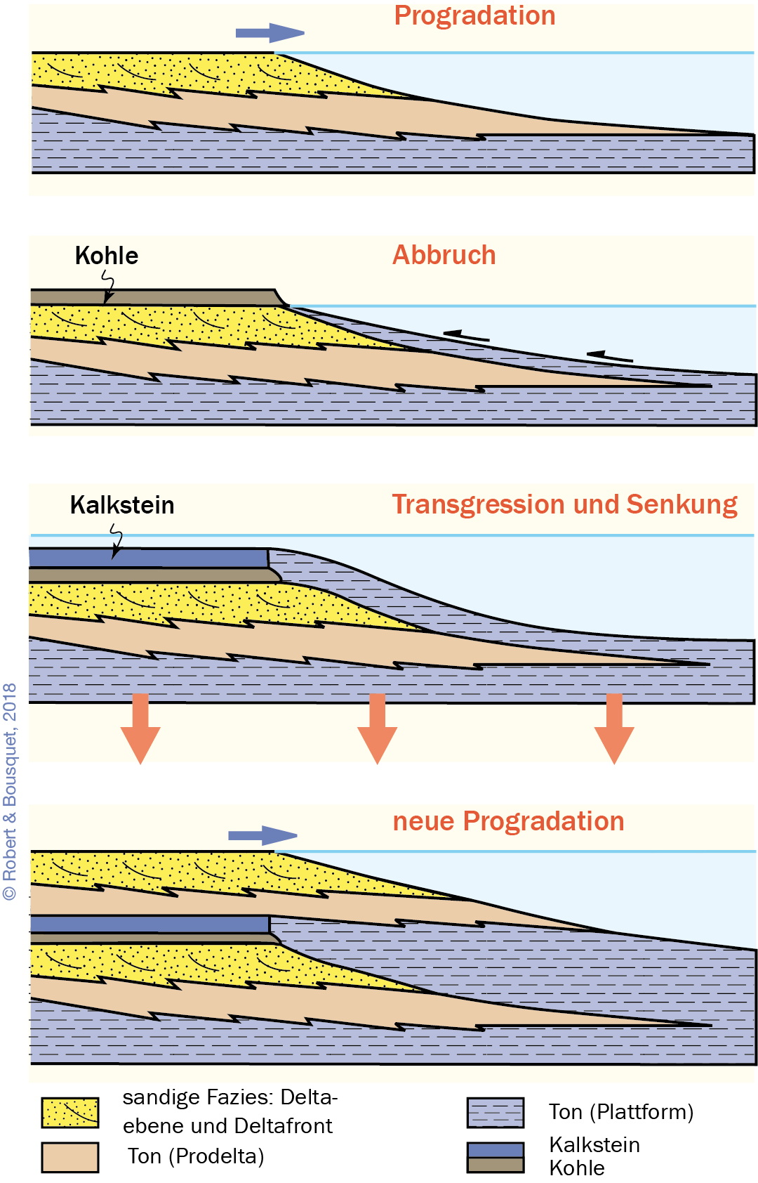
Abb. 21.27
Überlagerung der Deltasedimente.
Im Verlauf der Zyklen mit Progradation und dem anschließenden Verlassen von Deltazungen werden regressive Sequenzen durch transgressive Sequenzen überlagert (nach Allen 1989)
Type to enter a caption.

Slide 29
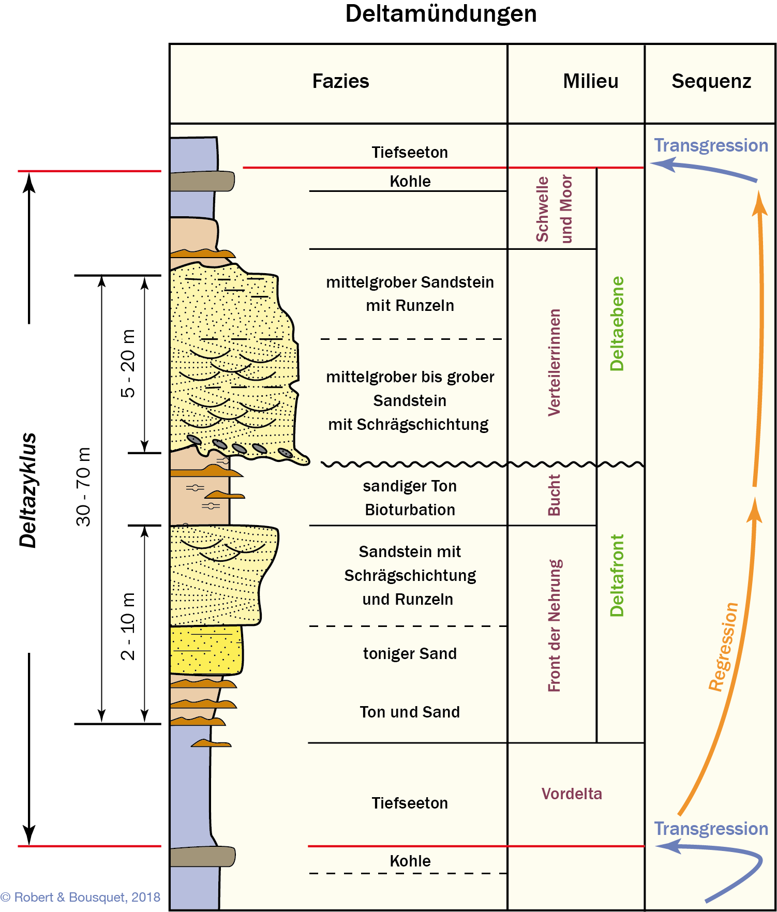
Abb. 21.28
Lithologische Sequenz von Deltasedimenten mit einem Zyklus mit Regression und Transgression (nach Allen 1989)
Type to enter a caption.

Slide 30
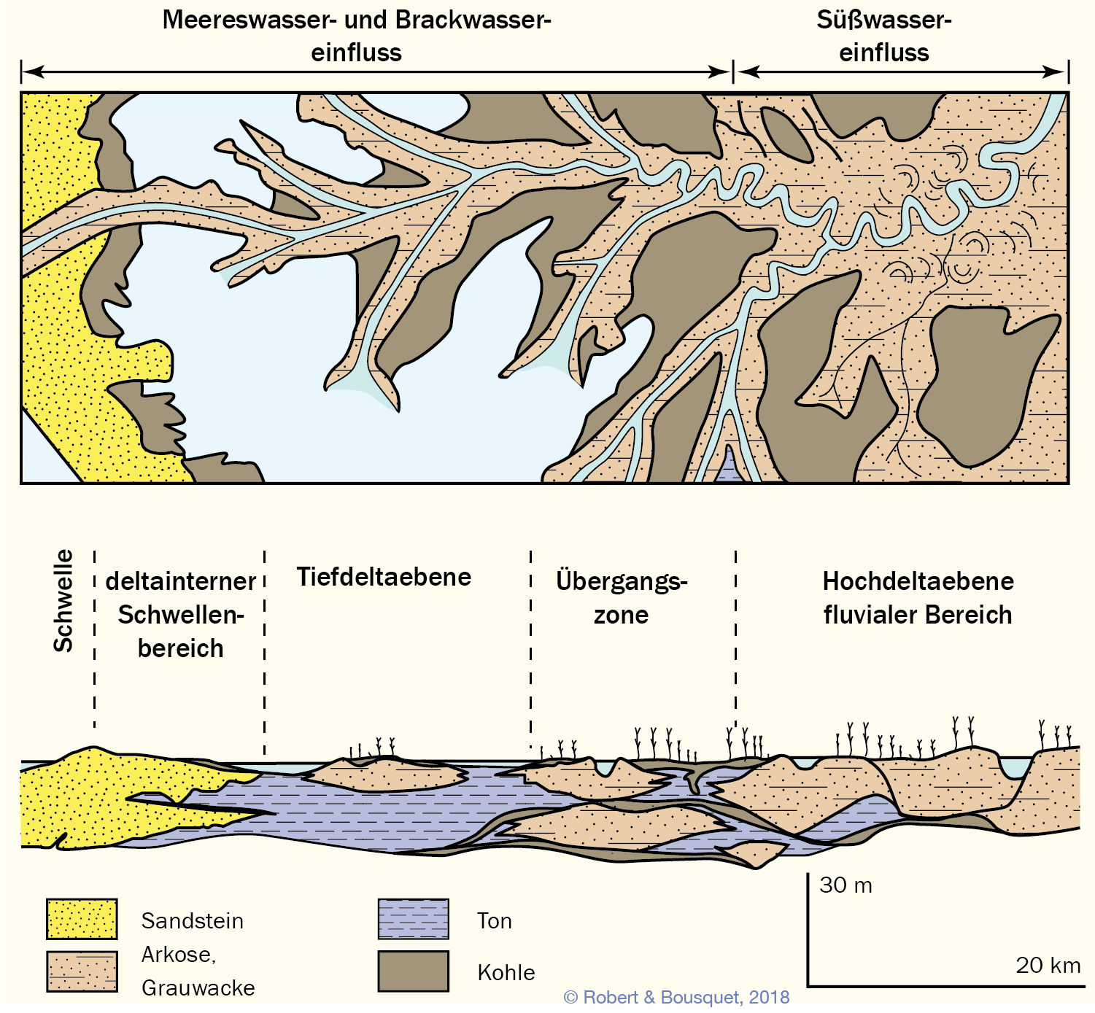
Abb. 21.29
Modell der Ablagerungsbereiche der Kohlen (Moore) in Küstenzonen
(nach Horne et al. 1978)
Type to enter a caption.

Slide 31
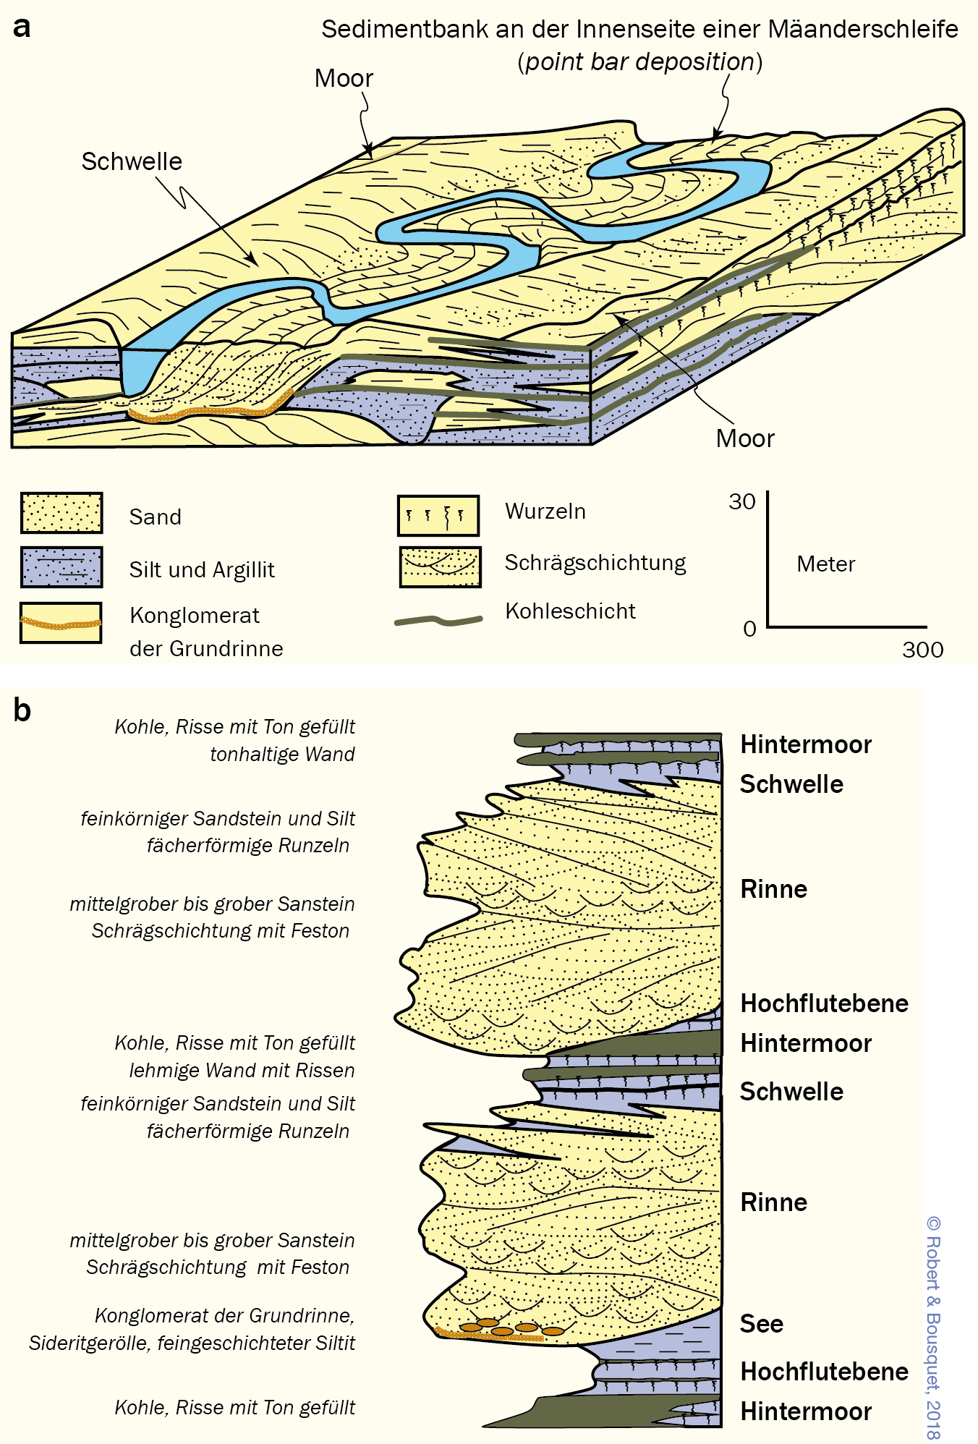
Abb. 21.30
Ablagerungsräume und Profil der Sedimente der oberen Deltaebene (nach Horne et al. 1978)
Type to enter a caption.

Slide 32
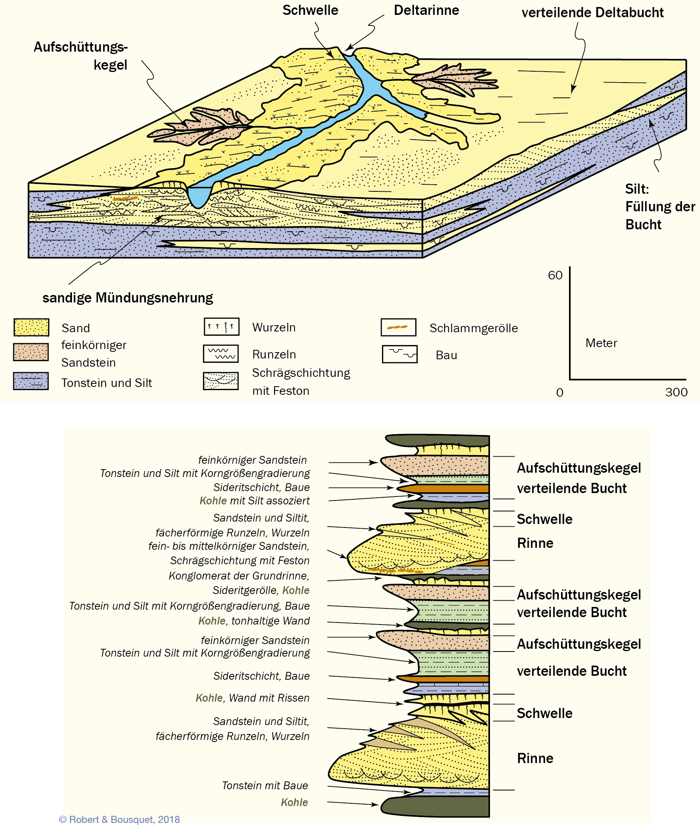
Abb. 21.31
Ablagerung und Profil der Sedimentsequenz der unteren Deltaebene. Diese Art der Kohlenflöze ist typisch für das Ruhrgebiet und das Becken von Nord-Pas- de-Calais in Nordfrankreich (nach Horne et al. 1978)
Type to enter a caption.

Slide 33
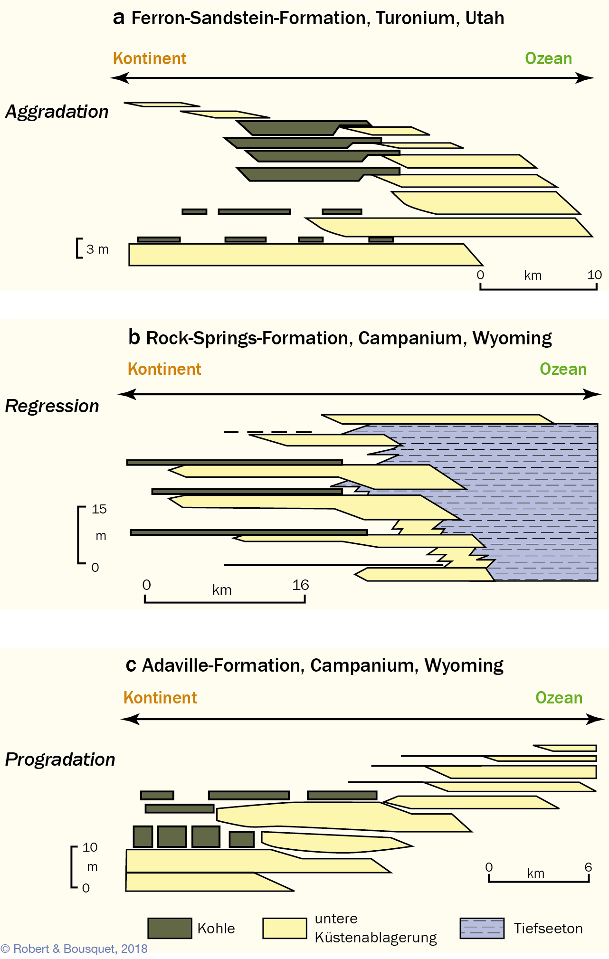
Abb. 21.32
a–c Verteilung der Kohleflöze je nach Verlauf der Küstenlinie in verschiedenen Formationen des Epikontinentalmeeres der Kreidezeit in den USA. Die Verschiebung der Küstenlinie ozeanwärts entspricht der Progradationsphase, die Verschiebung landwärts der Retrogradationsphase. Die vertikale Stapelung der Küstenlinie zeigt eine Periode der Aufschüttung an (nach Cross 1988)
Type to enter a caption.

Slide 34
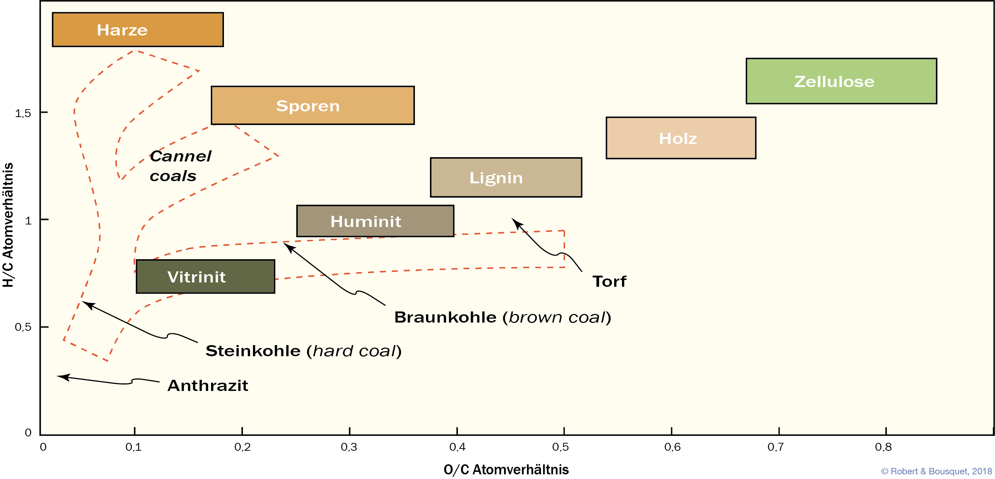
Abb. 21.33
Entwicklung des organischen Materials während der Inkohlung im Van-Krevelen-Diagramm (rot gestrichelte Linien, vgl. Abb. 21.2). Der Kohlenstoffgehalt und der Brennwert nehmen während der Reifung zu, die atomaren Verhältnisse H/C und O/C nehmen ab. In Rechtecken sind die Ausgangssubstanzen und Kohlebestandteile mit verschiedenem Reifegrad gezeigt. Aus Holz und Zellulose entsteht Huminit, ein Mazeral der Braunkohle, das den Vitriniten der Steinkohle entspricht
Type to enter a caption.

Slide 35
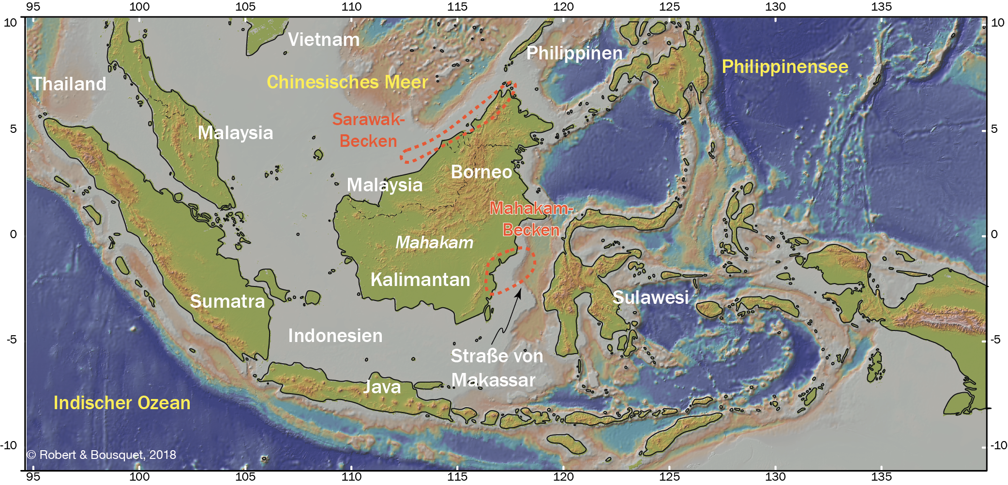
Abb. 21.34
Lage des Mahakam-Deltas in Kalimantan, dem indonesischen Teil der Insel Borneo (vgl. Abb. 17.9)
Type to enter a caption.

Slide 36
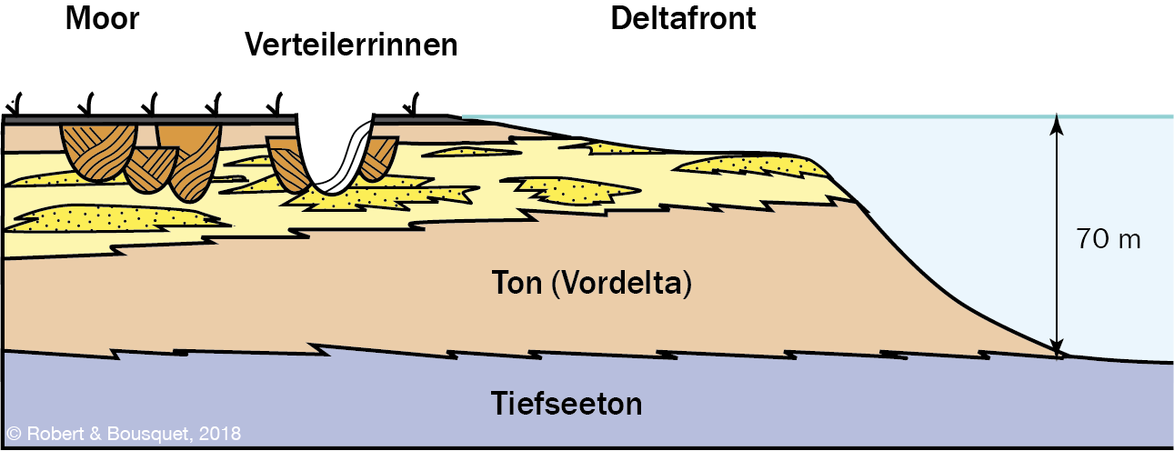
Abb. 21.35
Stratigraphie des Mahakam-Deltas. Das Deltasystem besteht aus einer erst progradierenden und dann regressiven Sequenz von etwa 70 m Mächtigkeit. In den obersten Teil der Ablagerungen sind tiefe Kanäle eingeschnitten, die das Vordelta erreichen können (nach Allen 1989)
Type to enter a caption.

Slide 37
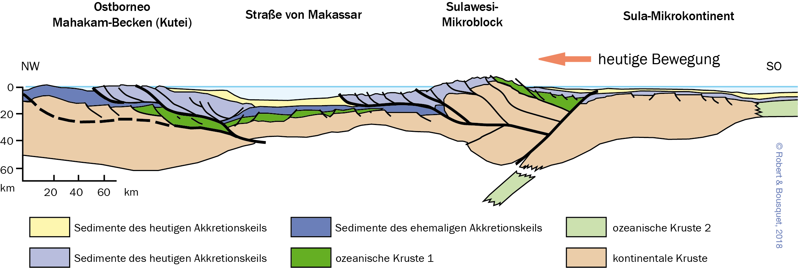
Abb. 21.36
Entstehung des Mahakam-Beckens: ein Grabensystem, das sich zwischen Borneo und Sulawesi öffnete, wurde in einem kompressiven Regime infolge der Subduktion des Mikrokontinents Sula in westliche Richtung invertiert
(nach Pubellier, pers. Mitteilung)
Type to enter a caption.

Slide 38
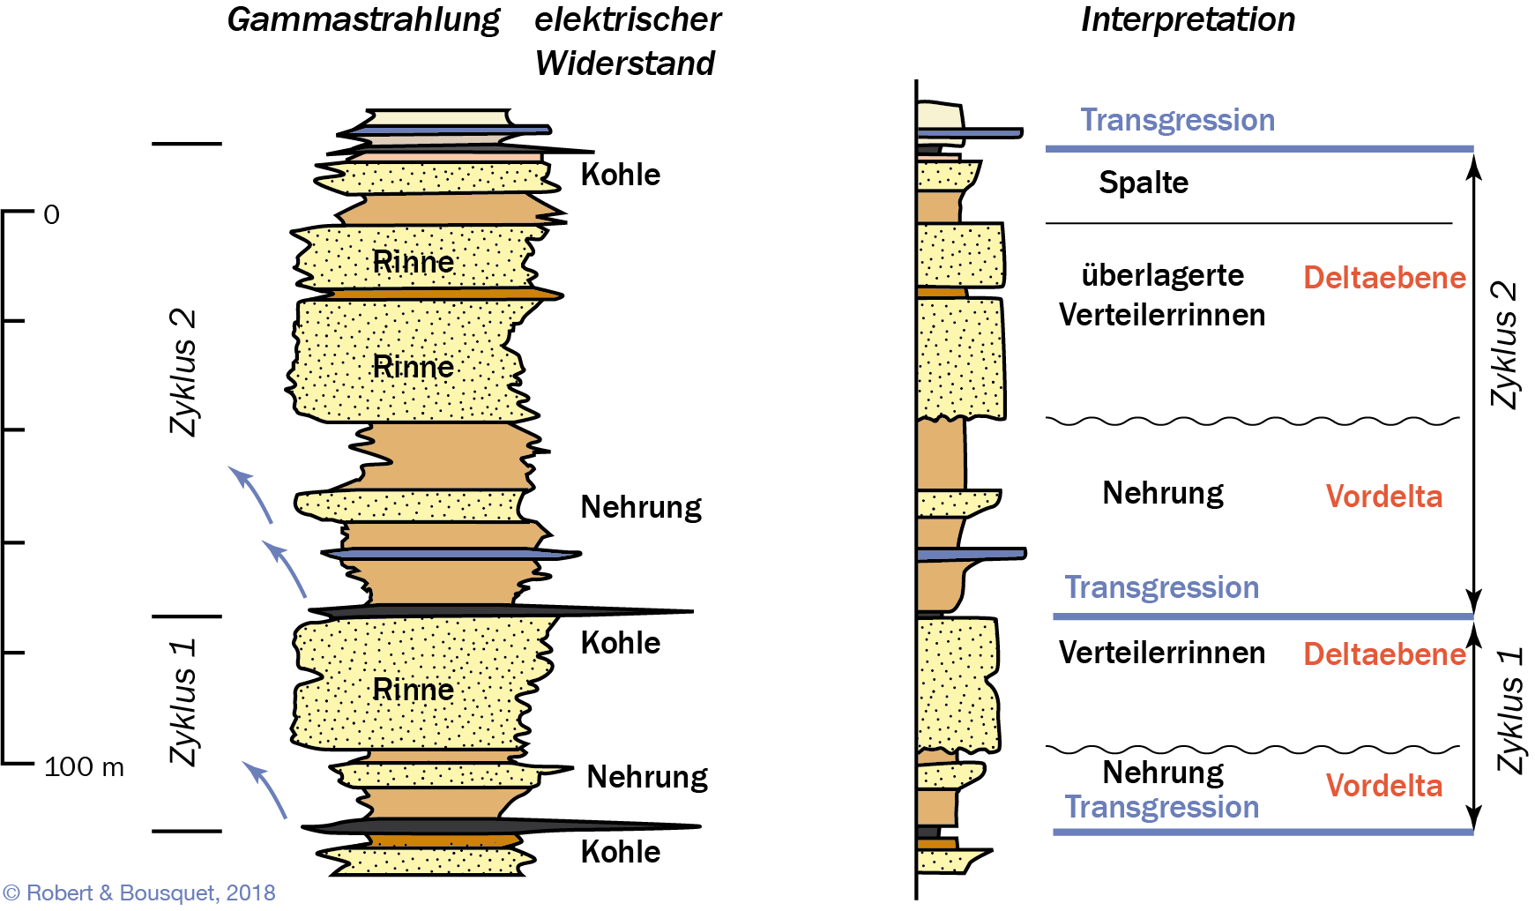
Abb. 21.37
Mit Bohrlochgeophysik aufgenommene Deltazyklen in den miozänen Ablagerungen von Mahakam. Eine Sonde misst die natürliche Gammastrahlung, die beim Zerfall von Kalium-, Thorium- und Uran-Isotopen entsteht. Darüber kann die Mineralogie der Tone und der prozen- tuale Anteil anderer radioaktiver Minerale (Glimmer, Feldspat) ermittelt werden. Wird elektrischer Strom durch die Formation geleitet, baut sich ein elektrisches Potenzial auf. Dessen Bestimmung informiert über die Leitfähigkeit der Formation, die von der Zusammensetzung des Gesteins, seiner Struktur (Größe, Form, Anordnung), seinem Gefüge (massiv, heterogen, gefaltet), dem Fluidgehalt und der Temperatur abhängt (nach Allen 1989)
Type to enter a caption.

Slide 39
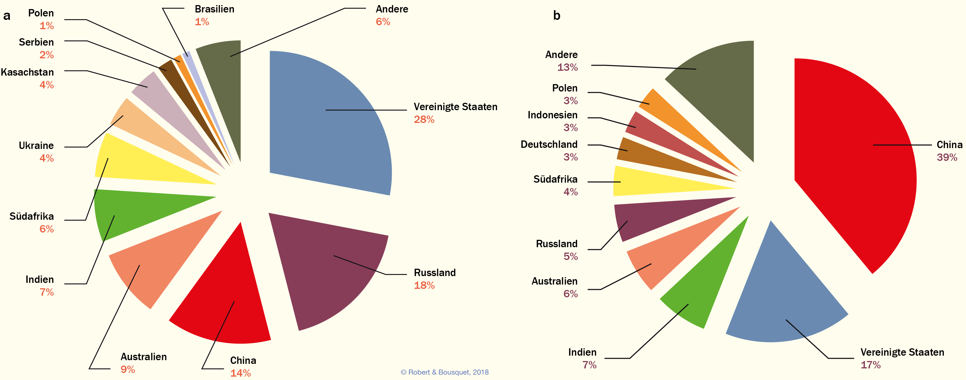
Abb. 21.38
a Verteilung der weltweiten Kohlenreserven von insgesamt 930 Mrd. Tonnen;
b Verteilung der weltweiten Kohlenförderung von insgesamt 6783 Mio. Tonnen (US Energy Information Agency in Craig et al. 2011)
Type to enter a caption.

Slide 40
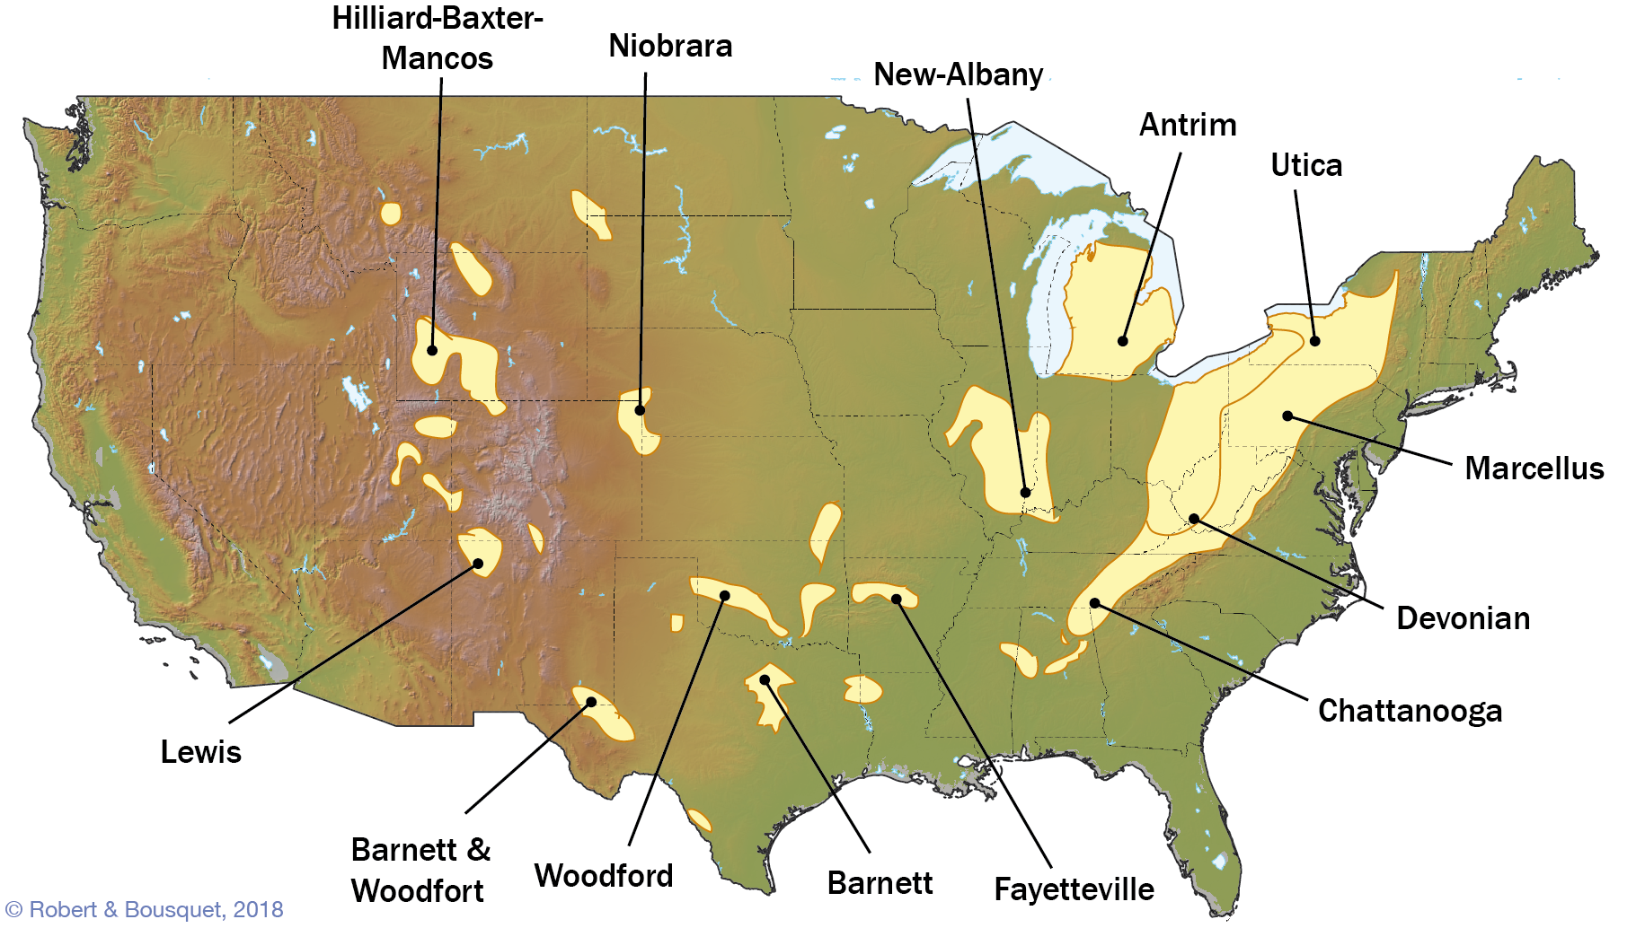
Abb. 21.39
Lage der wichtigsten Gasschiefervorkommen der USA (nach CRS Report for Congress 2009)
Type to enter a caption.

Slide 41
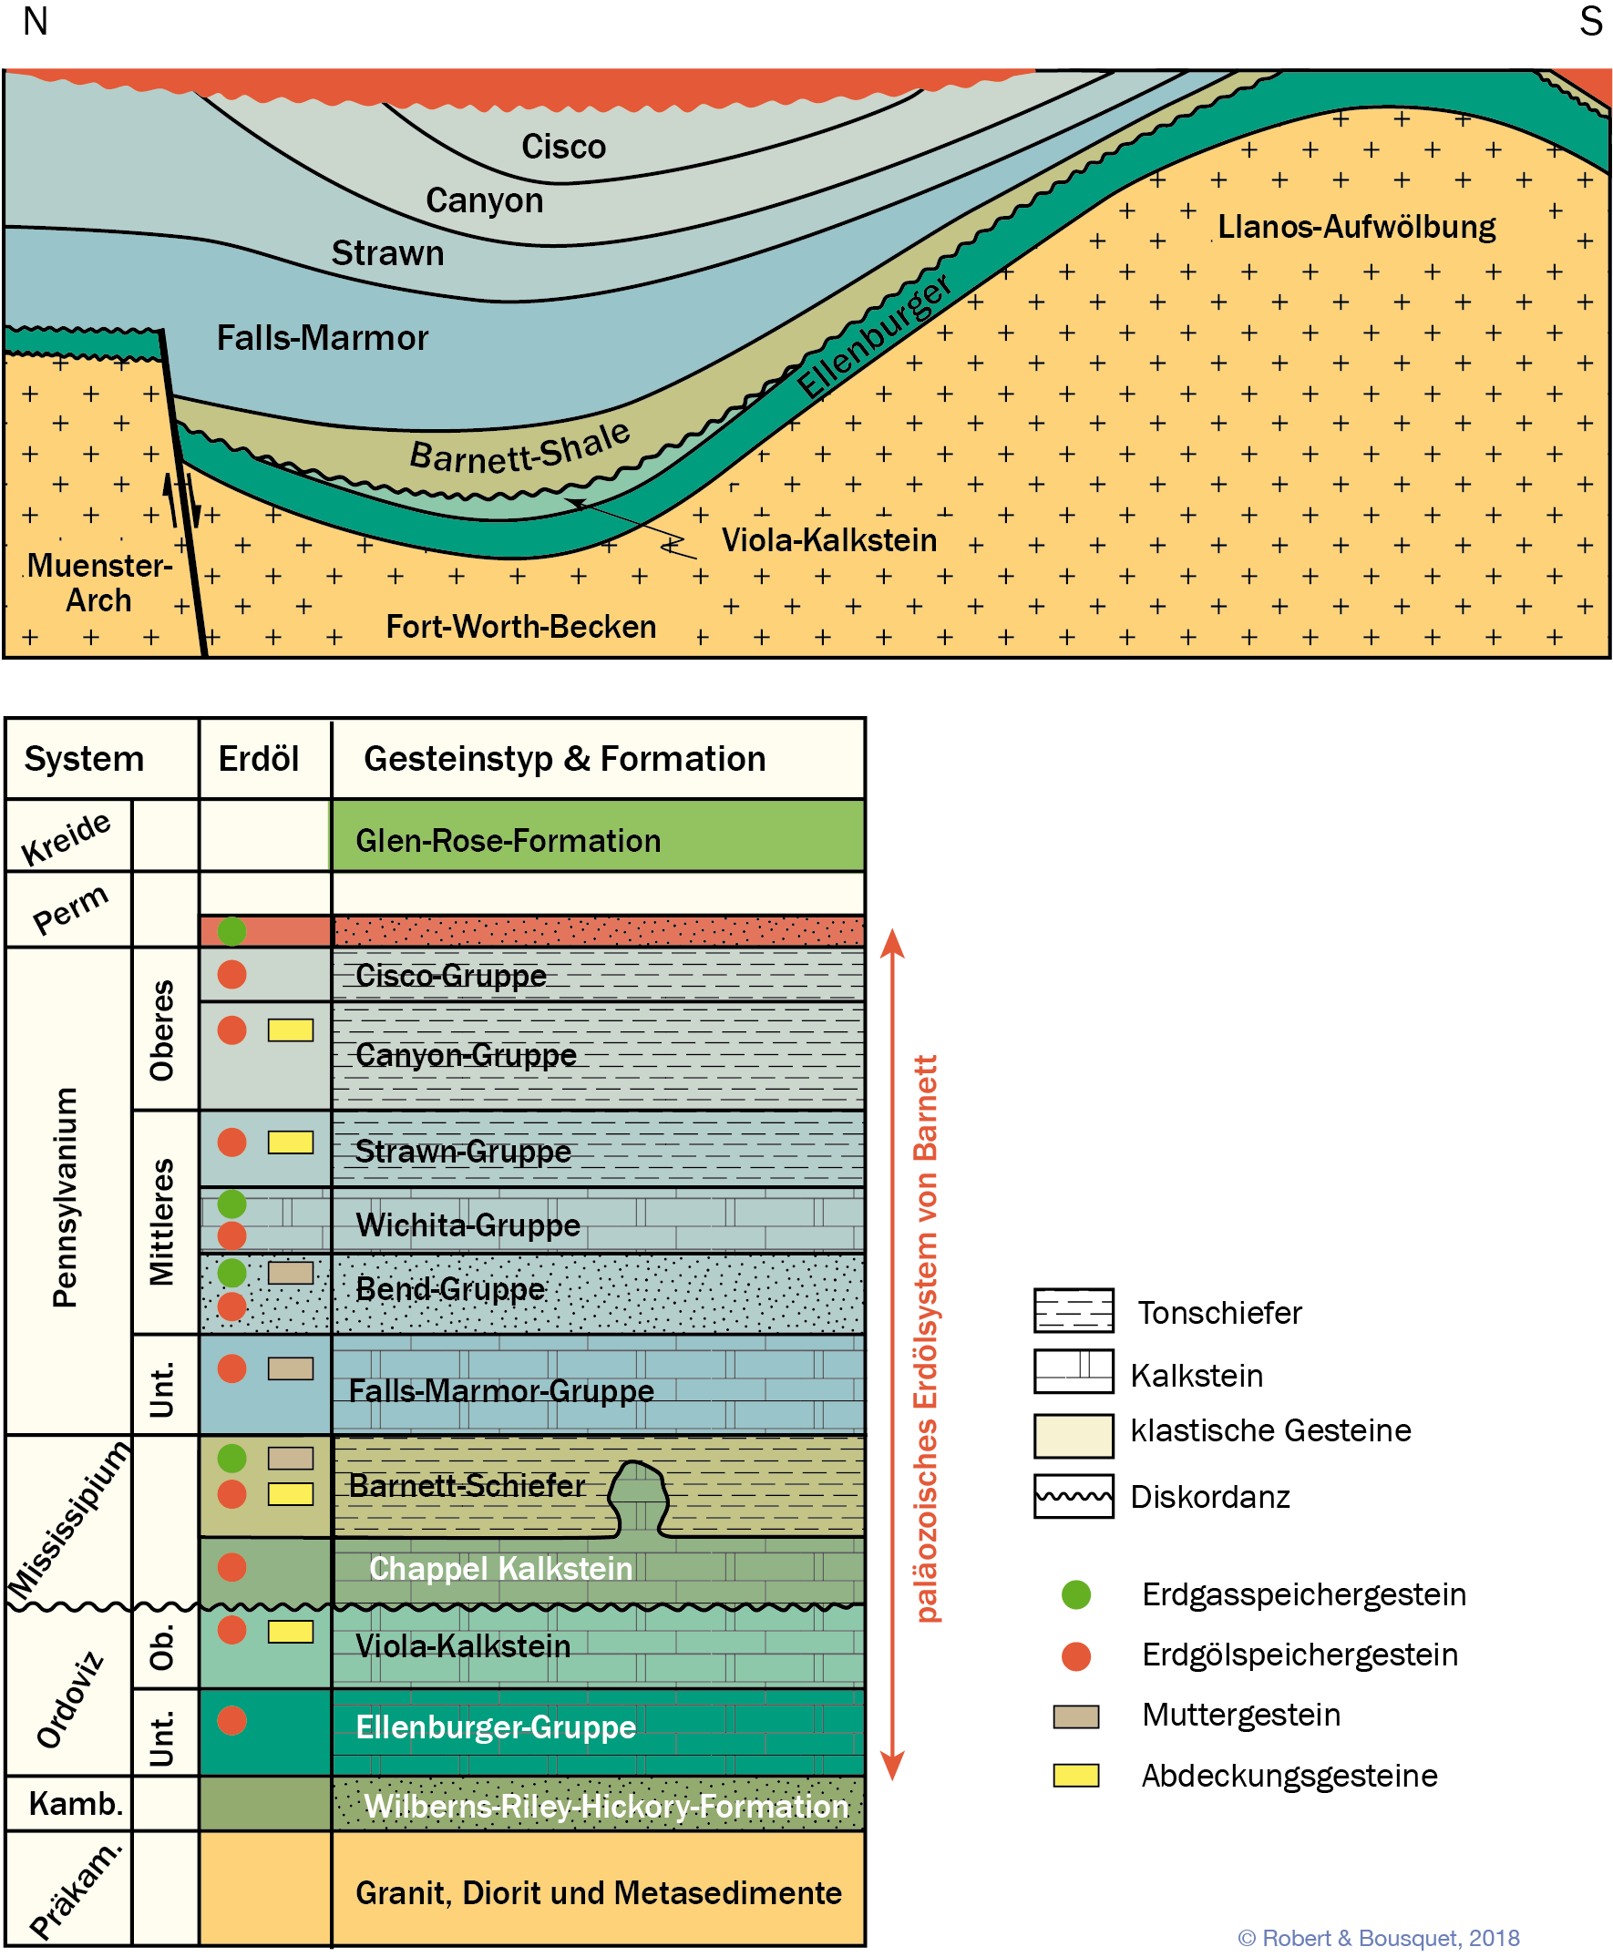
Abb. 21.40
Nord–Süd-Profil des Fort-Worth-Beckens und Stratigraphie des Ölsystems. Die im Norden von Texas gelegene Region enthält ein konventionelles Ölsystem und unkonventionelle Kohlenwasserstoffe (Barnett-Gasschiefer) (nach Pollastro 2003; Pollastro et al. 2007)
Type to enter a caption.

